Slide 1


Treinamento em Profilaxia Pré-Exposição (PrEP) para Provedores em Ambientes Clínicos
(Versão 3.0)
HTS

Slide 2
Bem-vindo!
Favor assinar a folha de presença.
Faça um crachá com seu nome.
Pegue um manual do participante, caderno
e caneta.
Qualquer componente deste documento pode ser reproduzido ou adaptado sem permissão prévia do ICAP, desde que: 1) o ICAP seja reconhecido; 2) atribuição apropriada seja dada para todas as alterações feitas; e 3) o material seja disponibilizado gratuitamente.
Estes materiais foram possíveis graças ao U.S. President’s Emergency Plan for AIDS Relief (PEPFAR) através dos Centers for Disease Control and Prevention (CDC), sob os termos do acordo cooperativo No. U2GGH000994. Seu conteúdo é de responsabilidade exclusiva do ICAP e não necessariamente representa as visões do governo norte-americano.
2
Notes:
Circulem a folha de presença para que todos possam preenchê-la.
Peguem um crachá e escrevam seu nome nele.
Peguem um manual do participante, uma caneta e um caderno. Vocês usarão seus manuais durante este treinamento e os levarão para casa ao final do treinamento.

Slide 3
Apresentações
Vamos usar um minuto (e apenas um, por favor!) para que cada um nos diga:
Seu nome
Nome da sua organização
Sua posição
3
Notes:
Apresentem-se brevemente, dizendo seu nome, organização e cargo.

Slide 4
Competências específicas da PrEP
Depois de concluir este treinamento, os participantes serão capazes de:
Identificar candidatos elegíveis para a PrEP.
Avaliar o risco individual para HIV.
Educar e aconselhar candidatos e usuários da PrEP.
Avaliar a elegibilidade médica para a PrEP.
Prescrever a PrEP.
Realizar avaliações clínicas e laboratoriais durante as consultas de acompanhamento.
Determinar como as ferramentas de monitoramento e avaliação da PrEP podem ser usadas localmente.
Fornecer educação sobre adesão, aconselhamento e apoio aos candidatos e usuários de PrEP.
4

Slide 5
Visão geral do treinamento
1
Noções Básicas da PrEP
2
Triagem e elegibilidade para a PrEP
3
Consultas de PrEP iniciais
e de acompanhamento
4
Monitoramento e manejo dos efeitos colaterais da PrEP, soroconversão e estigma
5

Slide 6
Visão geral do treinamento
(continuação)
Pós-teste, análise e encerramento
5
Ferramentas de Monitoramento
e Avaliação da PrEP
6
Avaliação pós-treinamento, análise e encerramento
6

Slide 7
Regras Básicas
Sejam pontuais.
Mantenham as histórias de clientes confidenciais.
Respeitem opiniões divergentes.
Sejam participantes ativos em todas as atividades de treinamento.
Atenham-se ao nosso acordo sobre o uso de celulares.
Façam perguntas - perguntem, perguntem, perguntem.
Deixem que os outros terminem de falar antes de responder ou comentar.
7
Notes:
Para que o treinamento seja eficaz, o grupo concordará com algumas regras básicas. Essas regras básicas ajudarão o treinamento a correr sem problemas, maximizarão o aprendizado e incentivarão a participação.
Alguma outra regra precisa ser adicionada?

Slide 8
Avaliação Pré-Treinamento
O objetivo desta avaliação é descobrir o que vocês sabem sobre a implementação da PrEP. Suas respostas ajudarão a ajustar o treinamento.
Nós assumimos que vocês sabem pouco sobre a PrEP, então não se preocupem se não souberem todas as respostas.
Favor entregar os formulários de avaliação para mim após terminarem.
Vocês terão aproximadamente 20 minutos para concluir a avaliação.
8

Slide 9
Discussão da Avaliação Pré-Treinamento
O que vocês acharam das perguntas da avaliação
pré-treinamento?
As perguntas eram fáceis ou difíceis? Por que ou
por que não?
Por que deram essas respostas?
Vamos analisar as respostas às perguntas depois de concluir a avaliação pós-treinamento no final do treinamento.
9

Slide 10
Treinamento PrEP para Provedores em Ambientes Clínicos
Este treinamento é para profissionais e leigos provedores de cuidados de HIV e outros profissionais de saúde em ambientes clínicos e é baseado em recursos aprovados de treinamento
em HIV.
[Inserir a citação/endereço na internet do currículo nacional de treinamento em HIV específico do país.]

Slide 11
Currículo PrEP
A integração de fatos sobre a PrEP no atual currículo de treinamento de prevenção do HIV e outros currículos relevantes apoia a introdução da PrEP em uma série de contextos, como saúde básica, infecções sexualmente transmissíveis (ISTs) e serviços de saúde reprodutiva.

Slide 12
Módulo 1
1
Noções Básicas da PrEP
12
Notes:
As próximas sessões cobrirão o conteúdo do Módulo 1.

Slide 13

Objetivos de Aprendizado do Módulo 1
  Depois de concluir o Módulo 1, os participantes
  serão capazes de:
  Definir o que é PrEP.
  Diferenciar a PrEP da profilaxia pós-exposição (PEP) e da terapia antirretroviral (TARV).
  Descrever a necessidade de PrEP.
  Identificar pessoas em risco e pessoas com risco substancial de infecção pelo HIV.
  Identificar populações-chave para PrEP no nível local.
13

Slide 14
Objetivos de Aprendizado do Módulo 1
(continuação)
  Explicar a relação entre eficácia da PrEP e adesão.
  Indicar as principais razões pelas quais a PrEP é necessária.
  Especificar os regimes de PrEP aprovados pela Organização Mundial da Saúde e dentro do seu próprio país.
  Identificar preocupações relativas à implementação da PrEP.
  Explicar os riscos e benefícios da PrEP.
14

Slide 15
Introdução ao Módulo 1
A prevenção do HIV precisa mudar ao longo da vida.
A prevenção combinada é uma mistura de intervenções biomédicas, comportamentais e estruturais que diminuem o risco de aquisição do HIV.
  Um maior impacto pode advir da combinação de abordagens do que do uso de apenas intervenções isoladas.
Uma ferramenta de prevenção adicional importante é fornecida pela PrEP: usando medicamentos antirretrovirais (ARVs)
para prevenção.
15

Slide 16
Prevenção Combinada
Estrutural
Comportamental
Biomédica
  Políticas
  Leis
  Ambiente regulatório
  Cultura
  Transferências de caixa
  Educação
  Aconselhamento
  Redução do estigma
  Redução de danos
  Intervenções de adesão
  Testes de HIV
  Preservativos
  VMMC
  Transmissão Vertical
  Tratamento de ISTs
  Terapia antirretroviral para prevenção (TARV)
    PEP
    PrEP
16
Notes:
Este treinamento será focado em intervenções biomédicas - especificamente, o uso de ARVs para profilaxia pré-exposição.

Slide 17

Pergunta
O que é profilaxia pré-exposição (PrEP)?
17

Slide 18

Profilaxia Pré-Exposição
A PrEP é o uso de ARVs por pessoas que são
HIV-negativas para prevenir a aquisição do HIV
antes da exposição ao vírus.
Pré
Exposição
Atividade que pode levar à
infecção pelo HIV
Profilaxia
Prevenção
Antes
18
Notes:
O conceito de administrar um medicamento preventivo antes da exposição a um agente infeccioso não é novo. Temos usado esse conceito para outras doenças (por exemplo, para a profilaxia da malária - tomar medicamentos antimaláricos antes de viajar para uma área endêmica para evitar a infecção).

Slide 19
Progresso Global da PrEP
2012: Aprovação do FDA nos Estados Unidos
2015: Recomendação da OMS
2016: Diretrizes na África do Sul sobre a PrEP para pessoas em risco, incluindo adolescentes
2018: Adolescentes incluídos nas recomendações de PrEP nos Estados Unidos
Aprovação regulatória em dezenas de países
Acesso através de programas e pesquisas em vários outros países
19

Slide 20
Pergunta
  O que é PEP?
20

Slide 21
Profilaxia Pós-Exposição
PEP é um tratamento antirretroviral de curto prazo para reduzir a probabilidade de infecção pelo HIV após exposição potencial, seja ocupacional ou não ocupacional - por exemplo, por meio de relações sexuais.
21
Notes:
http://www.who.int/hiv/topics/prophylaxis/en/

Slide 22
Perguntas
1) Quais são algumas semelhanças e
diferenças entre PrEP e PEP?
2) Quais são as principais diferenças entre
TARV e PrEP?
22

Slide 23
Comparação de PrEP e PEP
O que é igual?
Ambas são usadas ​​por pessoas HIV-negativas.
Ambas usam ARVs para prevenir a aquisição do HIV.
Ambas estão disponíveis em provedores clínicos por prescrição.
Ambas são eficazes quando tomadas corretamente e consistentemente.
O que é diferente?
A PrEP é iniciada antes da exposição potencial. A PEP é tomada após a exposição.
A PEP é tomada por apenas 28 dias. A PrEP requer uso contínuo enquanto existir risco para o HIV.
23

Slide 24
Perguntas
1) Quais são algumas semelhanças e
diferenças entre PrEP e PEP?
2) Quais são as principais diferenças entre
TARV e PrEP?
24

Slide 25
Diferenças entre TARV e PrEP
O tratamento para infecção pelo HIV requer TARV ao longo da vida e alta adesão consistente para alcançar a supressão viral.
A PrEP é necessária durante períodos de risco substancial para o HIV.
  Pessoas que recebem PrEP passam por avaliação de risco regular. A descontinuação da PrEP é apropriada quando elas:
    Não estão mais em risco substancial de infecção pelo HIV.
    Decidem usar outros métodos de prevenção eficazes.
A motivação para adesão é diferente.
  A TARV é tomada regularmente por pessoas HIV-positivas para se manterem saudáveis ​​e evitar infectar outras pessoas.
  A PrEP é tomada por pessoas HIV-negativas que são em grande parte saudáveis ​​para evitar a aquisição da infecção pelo HIV.
25

Slide 26
Por que precisamos de PrEP
Várias intervenções eficazes de prevenção do HIV já existem, incluindo preservativos e redução de danos para pessoas que usam drogas injetáveis (PUDs).
  As infecções anuais globais pelo HIV permaneceram consistentemente próximas a 2 milhões por vários anos, caindo nos últimos anos.
  A incidência do HIV continua alta entre populações-chave e vulneráveis: PUDs, profissionais do sexo (PS), pessoas transgênero (TG), homens que fazem sexo com homens (HSH).
A PrEP fornece uma intervenção de prevenção adicional para ser usada em conjunto com intervenções existentes, como preservativos.
  A PrEP não deve substituir as intervenções de prevenção existentes.
26

Slide 27
Epidemiologia Local do HIV
A maioria das novas infecções está acontecendo entre [inserir populações]. Essas populações são um alvo apropriado para a PrEP.
Em [inserir nome do país], há [inserir dados de incidência mais recentes] novas infecções anualmente.
27
Notes:
ADICIONAR DADOS ESPECÍFICOS DO PAÍS A ESTE SLIDE
Adicione 1 ou 2 slides para explicar a epidemiologia local do HIV, onde a maioria das novas infecções por HIV está acontecendo e as diferentes populações-chave para uso da PrEP em nível local.

Slide 28
Pergunta
"Populações-chave" são grupos de pessoas
com maior risco de contrair HIV.
Quem são as populações-chave e outras públicos prioritários para a PrEP nas comunidades que você atende?
28

Slide 29
Populações-Chave, Públicos Prioritários
Populações-chave
PS | PUD
TG HSH | Pessoas em prisões e outros ambientes fechados
Outras populações prioritárias
Clientes de PS
Trabalhadores migrantes
Pescadores
Meninas adolescentes e mulheres jovens

Slide 30

Trabalho em grupos pequenos
Leiam estas informações nos manuais do participante:
Não leiam além deste ponto.
Com o seu grupo, discutam estas perguntas:
A partir desses estudos, o que podemos concluir
sobre a eficácia da PrEP?
Em que circunstâncias a PrEP foi mais eficaz?
Vocês terão 10 minutos para trabalhar.
ARVs usados ​​em ensaios da PrEP | Partners PrEP Demonstration project
Estudo iPrEx | Tabela com os principais ensaios sobre HIV-PrEP
PROUD: PrEP Imediata vs. Adiada | Eficácia e adesão em ensaios
ANRS IPERGAY
30
Notes:
Vocês terão 10 minutos para trabalhar.

Slide 31
Evidências de que a PrEP funciona
A eficácia da PrEP foi medida em:
    11 ensaios clínicos randomizados (ECR) comparando a PrEP com placebo.
    3 ECRs comparando PrEP e ausência de PrEP (por exemplo, PrEP atrasada ou "sem pílula").
    3 estudos observacionais.
  Múltiplos projetos de demonstração em todo o mundo
A PrEP foi eficaz na redução da aquisição do HIV - mais eficaz em estudos com alta adesão.
O medicamento quantificável no plasma aumentou as estimativas de eficácia para 74-92%.
31

Slide 32
Expansão Global da PrEP
  No final de 2018, estima-se que 380.000 indivíduos tenham prescrito a PrEP em quase 70 países.¹
  Mais de 20% dos estados-membro da OMS adotaram diretrizes para a PrEP ou estavam preparados para isso.²
  Diretrizes nacionais em países de baixa e média renda, bem como países de alta renda.
  Diretrizes regionais de:
    European AIDS Clinical Society
    Southern African HIV Clinicians Society
    Australasian Society for HIV, Viral Hepatitis and Sexual Health Medicine
¹ Fitch L, Clancy J, Donaldson E, Gardiner E, Warren M. Tracking global oral PrEP provision: the who, what, and where of oral PrEP. Paper presented at: HIV Research for Prevention Conference (HIVR4P 2018); October 23, 2018, Madrid. Abstract OA04.01.
² Hodges-Mameletzis A, Dalal S, Msimanga-Radebe B, et al. Going global: the adoption of the World Health Organization’s enabling recommendation on oral pre-exposure prophylaxis for HIV. Sexual Health. 2018; 15(6):489-500.

Slide 33
Uso da PrEP em um cenário de rotina
Em São Francisco, EUA, um grande sistema de saúde avaliou a adesão e os resultados da PrEP de julho de 2012 a fevereiro de 2015.
Entre 801 indivíduos avaliados para PrEP:
  82% iniciaram a PrEP.
  A duração média na PrEP durante o período de observação foi de 7,2 meses.
  Nenhuma infecção pelo HIV ocorreu.
  30% dos usuários da PrEP foram diagnosticados com uma IST nos 6 meses após o início da PrEP.
  Entre um pequeno subconjunto perguntado sobre mudança de comportamento durante o uso da PrEP, 56% não relataram nenhuma mudança no uso de preservativos; 41% relataram uma diminuição no uso; 17% relataram aumento no uso.

Slide 34
A eficácia da PrEP depende da adesão
  Quando tomada conforme prescrito, a PrEP funciona! Tanto a TARV quanto a PrEP devem ser tomadas de forma correta e consistente.
A eficácia mais alta da PrEP foi em estudos com uso de PrEP de mais de 70% (razão de risco = 0,30, intervalo de confiança de 95%: 0,21–0,45, P<0,001) em comparação com o placebo).*
Como podemos ver em "Eficácia e adesão em ensaios de prevenção oral e tópica com base em tenofovir" no Módulo 1 do Manual do Participante da PrEP, quanto maior a porcentagem de amostras de participantes com níveis detectáveis ​​de medicamento da PrEP, maior a eficácia.
* Fonner VA, Dalglish SL, Kennedy CE, et al. Effectiveness and safety of oral HIV pre-exposure prophylaxis (PrEP) for all populations: A systematic review and meta-analysis. AIDS 2016(30):1973-1983. doi:10.1097/QAD.0000000000001145.
34
Notes:
Gráfico no manual do participante: Eficácia e adesão em ensaios de prevenção oral e tópica com base em tenofovir

Slide 35
Pergunta
Como vocês definiriam adesão?
35

Slide 36
Definição de adesão
  Adesão aos medicamentos significa que um indivíduo está
  tomando os medicamentos prescritos de forma
  correta e consistente.
  Envolve tomar o medicamento correto na dose correta:
  Em uma frequência consistente
  (o mesmo número de vezes por dia).
  Em um horário consistente do dia.
Adesão ao acompanhamento significa que os clientes comparecem a todas as consultas clínicas agendadas e observam todos os protocolos exigidos, incluindo:
  Avaliações clínicas e laboratoriais.
  Refis de prescrição.
36

Slide 37
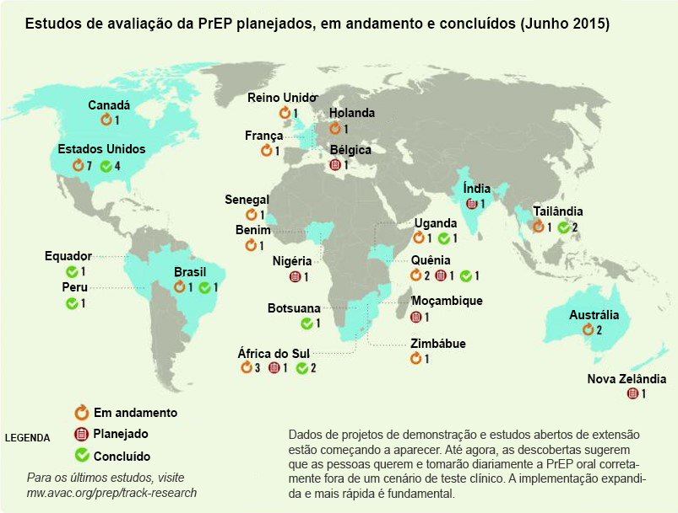
37
http://www.prepwatch.org/about-prep/research/#ongoingResearch
Notes:
Este slide mostra os estudos de PrEP planejados, em andamento e concluídos em 2015. Informações atualizadas estão disponíveis no site da PrEPWatch.

Slide 38
Estudos de avaliação da PrEP
[Inserir os estudos ou atualizações mais recentes sobre os estudos no slide anterior. Você pode usar esses links para obter informações atualizadas sobre o estudo.]
http://www.prepwatch.org
https://www.avac.org

Slide 39
Resumo
Quando tomada
de forma CORRETA e CONSISTENTE —
a PrEP funciona!
39

Slide 40
ARVs Recomendados para PrEP Oral
A Organização Mundial da Saúde (OMS) recomenda regimes de PrEP orais contendo fumarato de tenofovir desoproxila (TDF).
Segundo a WHO, considere esses regimes for a PrEP:
Comprimido combinado de emtricitabina (FTC) 200 mg/TDF 300 mg via oral diariamente.
Comprimido combinado de lamivudina (3TC) 300 mg/TDF 300 mg via oral diariamente.
Agente único TDF 300 mg via oral diariamente. (Observe a evidência limitada sobre o uso de TDF sozinho para PrEP para HSH.)
Em [inserir nome do país] os regimes de PrEP recomendados disponíveis incluem: [inserir regime disponível]
WHO. Consolidated Guidelines on the Use of Antiretroviral Drugs for Treating and Preventing HIV Infection. Recommendation for a Public Health Approach, 2nd edition. Genebra: World Health Organization; 2016. License: CC BY-NC-SA 3.0 IGO.
40
Notes:
ADICIONAR DADOS ESPECÍFICOS DO PAÍS A ESTE SLIDE
Este treinamento se concentra na PrEP oral diária.

Slide 41
Efeitos colaterais da PrEP: Relatórios de ECRs
Aproximadamente 10% dos participantes em ensaios clínicos randomizados (ECR) apresentaram efeitos colaterais:
  Estes foram leves.
  Eles geralmente não persistiram além do primeiro mês.
Os efeitos colaterais podem incluir:
  Efeitos colaterais gastrointestinais: náuseas, vômitos, dor abdominal.
  Elevação de creatinina: normalmente reversível.
  Perda de densidade mineral óssea: recuperada após a interrupção da PrEP.
41

Slide 42
Efeitos colaterais: Relatados no iPrEx OLE
Relatados no estudo observacional de extensão de rótulo aberto multicêntrico iPrEx (iPrEx OLE), uma coorte de PrEP tomando TDF/FTC oral diariamente
  39% dos participantes relataram algum efeito colateral relacionado à PrEP (principalmente leve).
  Uma “síndrome de início” foi relatada.
  Os sintomas gastrointestinais incluíram: náuseas, flatulência, diarreia, dor abdominal, vômitos, dores de cabeça, e problemas de pele ou coceira.
  A "síndrome de início" é passageira, mas pode influenciar a adesão.
  Os efeitos colaterais entre os usuários da PrEP atingiram o pico no primeiro mês e os sintomas foram resolvidos no terceiro mês.
  O aconselhamento de adesão deve se concentrar na natureza passageira da síndrome de início.
42
Notes:
Os participantes do estudo relataram uma "síndrome de início", com sintomas gastrointestinais, dores de cabeça e alguns problemas de pele. Essa síndrome de início foi passageira na maioria dos casos, e é importante aconselhar os clientes sobre isso.

Slide 43
Os usuários da PrEP se engajarão em mais comportamentos de risco?
A PrEP incentivará as pessoas a usar menos preservativos ou a ter mais parceiros sexuais (ou seja, "compensação de risco")?
  Não houve evidências disso em ensaios clínicos, em que os participantes receberam aconselhamento, triagem e acesso regular a preservativos e lubrificantes.
  Evidências da implementação da PrEP no mundo real mostram quedas no uso autorrelatado de preservativos e aumentos nos diagnósticos de IST entre alguns usuários da PrEP.
  A prevenção combinada deve incluir aconselhamento de qualidade e acesso a preservativos e lubrificantes.
43

Slide 44
A PrEP vai levar a maior resistência aos medicamentos para o HIV?
A resistência medicamentos em usuários da PrEP foi rara em ensaios clínicos.
  A resistência ocorreu principalmente nos casos em que a pessoa não tinha a infecção pelo HIV diagnosticada ao iniciar a PrEP.
A resistência não ocorrerá quando a adesão à PrEP for alta e a soroconversão do HIV não ocorrer.
Pode haver risco de resistência se a adesão for sub-ótima e a infecção por HIV ocorrer enquanto a pessoa estiver tomando a PrEP.
A adesão ótima à PrEP é crucial.
  Os profissionais de saúde devem apoiar e monitorar a adesão e ensinar os usuários da PrEP a reconhecer os sinais e sintomas de IAH (Infecção Aguda pelo HIV).
44

Slide 45
Perguntas
A PrEP protege contra outras ISTs?
O que as pessoas podem fazer para se protegerem contra ISTs enquanto estão tomando PrEP?
O que deve incluir o pacote de serviços de prevenção?
45

Slide 46
A PrEP protege contra outras ISTs?
A PrEP não protege contra sífilis, gonorreia, clamídia ou vírus do papiloma humano (HPV).
Apenas preservativos protegem contra ISTs e gravidez.
A PrEP protege contra o HIV.
A PrEP também oferece proteção modesta contra o vírus herpes simplex tipo 2 em populações heterossexuais.
A PrEP deve ser fornecida dentro de um pacote de serviços de prevenção, incluindo triagem e tratamento de ISTs, aconselhamento sobre redução de risco, preservativos e contraceptivos.
46

Slide 47
Mensagens da consulta inicial de aconselhamento:
PrEP e uso de substâncias
A PrEP pode ser usada com drogas ou álcool?
Sim. O uso de drogas ou álcool não afetará a segurança ou a eficácia da PrEP.
No entanto, drogas e álcool podem fazer você esquecer de tomar os comprimidos da PrEP.

Slide 48
Resumo do Módulo 1
O que sabemos sobre a PrEP
A PrEP pode ser usada por pessoas HIV-negativas para reduzir o risco de aquisição do HIV.
A recomendação atual é de PrEP oral diária com regimes contendo TDF.
A PrEP deve ser tomada como uma intervenção de prevenção adicional.
A PrEP é eficaz se tomada de forma correta e consistente.
A PrEP pode ser usada por populações em risco, incluindo homens e mulheres heterossexuais, HSH, PS, PUD e mulheres transgênero, entre outros.
A PrEP é segura e tem efeitos colaterais mínimos.
48

Slide 49

INTERVALO DA MANHÃ
49

Slide 50
Módulo 2
2
Triagem e elegibilidade para a PrEP
50
Notes:
As próximas sessões cobrirão o conteúdo do Módulo 2.

Slide 51

Objetivos de Aprendizado do Módulo 2
Depois de concluir o Módulo 2, os participantes
serão capazes de:
  Nomear os 5 principais critérios de elegibilidade
  para a PrEP.
  Usar o formulário de triagem médica padrão para elegibilidade e risco substancial para a PrEP.
  Nomear as contraindicações para a PrEP.
  Explicar como excluir a IAH.
51

Slide 52
Recomendações da OMS
A PrEP oral contendo TDF deve ser oferecida como uma opção adicional de prevenção para pessoas com risco substancial de infecção pelo HIV como parte de abordagens combinadas de prevenção do HIV.*
*WHO. Consolidated Guidelines on the Use of Antiretroviral Drugs for Treating and Preventing HIV Infection. Recommendation for a Public Health Approach, 2nd edition. Genebra: World Health Organization; 2016.
52

Slide 53
Perguntas
Quem deve receber a PrEP?
Quais são os critérios de elegibilidade para iniciar a PrEP?
53

Slide 54
Elegibilidade para a PrEP
Critérios
HIV soronegativo.
Nenhuma suspeita de IAH.
Risco substancial de infecção pelo HIV.
Clearance da creatinina (TFGe) >60ml/min.*
Disposição em usar a PrEP conforme prescrito.
* TFGe: taxa de filtração glomerular estimada. A espera pelo resultado da creatinina não deve adiar o início da PrEP
54

Slide 55
Excluir a infecção pelo HIV antes de iniciar a PrEP
A PrEP é uma intervenção de prevenção para pessoas que são HIV-negativas.
O teste de HIV deve ser ofertado antes do início da PrEP para todas as pessoas com risco substancial de HIV e que podem ser elegíveis para a PrEP .
O teste de HIV deve ser feito usando diretrizes e algoritmos nacionais.
    Idealmente, use testes rápidos de HIV no ponto de atendimento.
    Encaminhe prontamente os clientes com teste HIV positivo aos serviços de cuidados e tratamento do HIV.
55

Slide 56
Algoritmo Nacional de Testes de HIV
[Adicionar texto específico do país aqui.]
56
Notes:
Os países devem adicionar seu algoritmo nacional de teste de HIV.

Slide 57
Pergunta
    O que é infecção aguda pelo HIV?
57

Slide 58
Infecção aguda pelo HIV
A Infecção Aguda pelo HIV (IAH) é a fase inicial da doença
do HIV, caracterizada por uma explosão inicial de viremia.
A IAH se desenvolve em 2 a 4 semanas depois que alguém é
infectado pelo HIV.
Aproximadamente 40–90% dos clientes com IAH apresentam
sintomas "semelhantes aos da gripe".
  Esses sintomas não são específicos do HIV, mas ocorrem em muitas outras infecções virais.
  Clientes com IAH podem ser assintomáticos.
A figura do próximo slide mostra alguns dos sinais e sintomas de apresentação
da IAH.
Nunca inicie a PrEP se houver suspeita de IAH.
58

Slide 59
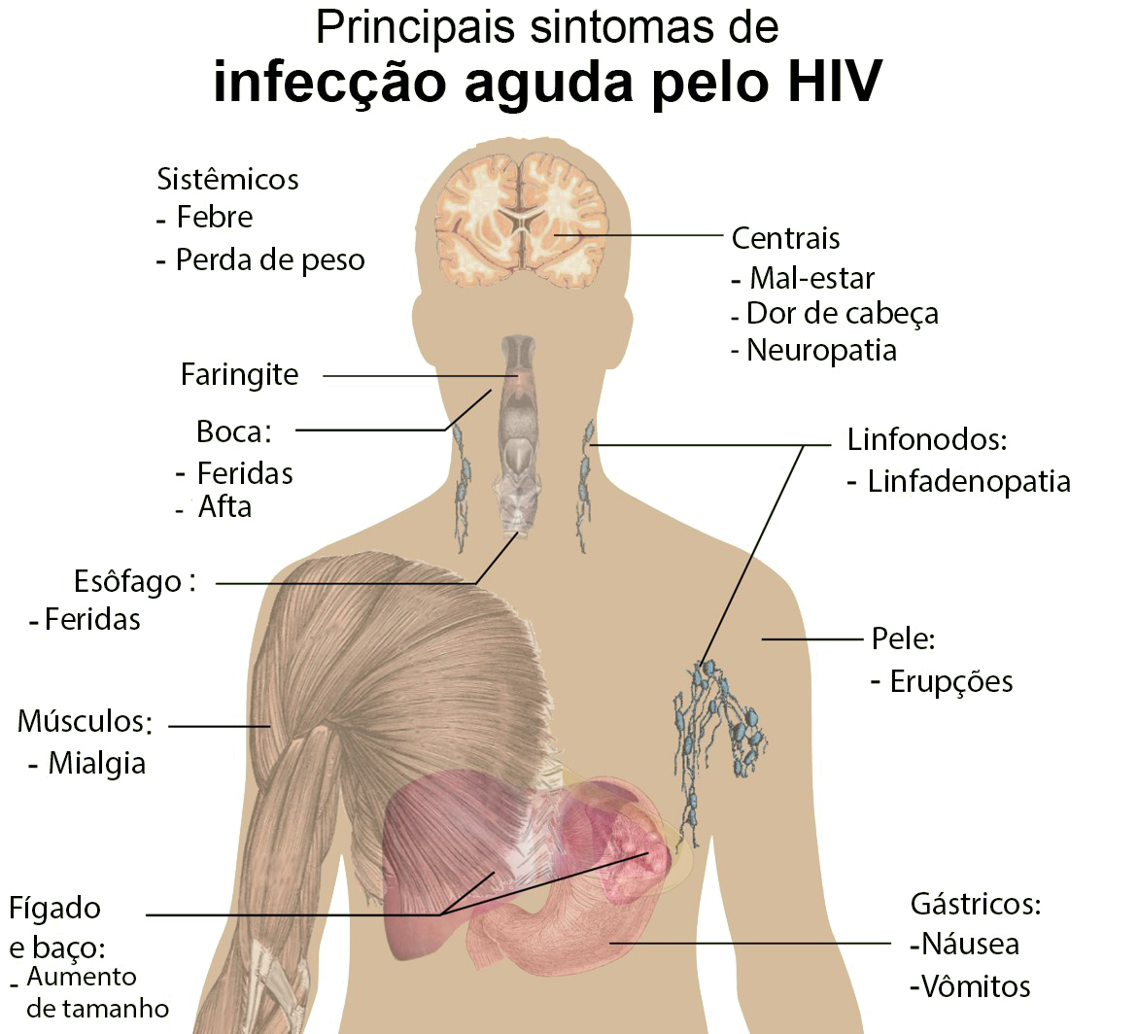
59
Source: Medical Gallery of Mikael Häggström, 2014.
Notes:
Estima-se que 40-90% dos clientes com IAH experimentarão sintomas "semelhantes aos da gripe". Estes geralmente aparecem dias a semanas após a exposição, e podem incluir:
Febre
Fadiga
Anorexia
Erupção cutânea (geralmente maculopapular eritematosa)
Faringite
Linfadenopatia generalizada
Ulceração mucocutânea
Dor de cabeça
Meningite asséptica
Radiculite, mielite
Pode apresentar IO, afta, zóster (se CD4 deprimido)
Esses sintomas não são específicos do HIV; eles ocorrem em muitas outras infecções virais.
Lembre-se de que muitos clientes com IAH serão assintomáticos.

Slide 60
Pergunta
    Por que devemos avaliar a infecção aguda pelo HIV antes de prescrever a PrEP?
60

Slide 61
Diagnóstico de Infecção Aguda pelo HIV
Durante a IAH, os anticorpos podem estar ausentes ou abaixo do nível de detecção.
  Testes sorológicos usando testes rápidos podem ser negativos.
A IAH pode ser diagnosticada usando testes virais "diretos", como HIV RNA ou teste de antígeno do HIV.
Na ausência de testes de RNA e antígeno de HIV, adiar a PrEP
por 4 semanas se houver suspeita de IAH.
  Repita o teste sorológico de HIV após 4 semanas para reavaliar a elegibilidade.
61

Slide 62
Pergunta
Quem está em risco substancial de
infecção por HIV?
62

Slide 63
Risco Substancial de Infecção pelo HIV
(com base no histórico dos últimos 6 meses)
Cliente que é sexualmente ativo em uma população com alta prevalência de HIV (tanto na população em geral quanto no grupo populacional-chave) e relata quaisquer dos itens abaixo nos últimos 6 meses:
  Relações sexuais vaginais ou anais sem preservativos com mais de um parceiro.
  Parceiro sexual com um ou mais riscos de HIV.
  Histórico de IST (com base em testes de laboratório, tratamento sindrômico de ISTs ou autorrelato).
  Histórico de uso de PEP.
  O cliente relata histórico de compartilhamento de materiais e/ou equipamentos injetáveis com outra pessoa nos últimos 6 meses
O cliente relata ter tido um parceiro sexual nos últimos 6 meses que seja HIV-positivo E que não esteja recebendo tratamento efetivo* contra o HIV.
*Em TARV há menos de 6 meses, ou com adesão inconsistente ou desconhecida.
OU
OU
63

Slide 64
Sinais Potenciais de Risco
Situações que podem levar uma pessoa a considerar
iniciar a PrEP
Uso de álcool e drogas recreativas antes do sexo.
Deixar um relacionamento monogâmico de longo prazo.
Parar de estudar ou sair de casa em idade precoce.

Slide 65
Brainstorming em pequenos grupos
Fechem os manuais do participante.
Com seu grupo, pensem em uma lista de perguntas
a serem feitas para detectar riscos substanciais.
Tenham em mente que vocês devem perguntar sobre os comportamentos sexuais dos clientes, os comportamentos sexuais de seus parceiros, problemas com casais sorodiscordantes e outros aspectos de sua situação - por exemplo, suas atuais circunstâncias da vida.
Escolham um membro do grupo para registrar perguntas em uma folha de caderno.
65

Slide 66
Brainstorming em pequenos grupos
(continuação)
Quando tiverem terminado seu brainstorming, encontrem a lista de amostra de perguntas de triagem em seus manuais.
Comparem as perguntas debatidas com as da lista.
Anotem todas as perguntas que tenham faltado e as perguntas da sua lista que não aparecem no manual.
Vocês terão 15 minutos para trabalhar.

Slide 67
Triagem para risco substancial
Classifiquem as perguntas de triagem com base no comportamento das pessoas, e não em sua identidade sexual.
Em suas perguntas de triagem, refira-se a um período de tempo definido (ex., 6 meses).
Como provedor de PrEP, lembre-se de ser sensível, inclusivo, não julgue e ofereça apoio.
Tenha cuidado para não desenvolver um processo de triagem que possa desestimular o uso da PrEP.
67
Notes:
Fazer perguntas não deve ser visto como uma maneira de racionar a PrEP ou excluir pessoas dos serviços de PrEP.
As perguntas de triagem podem ser usadas para introduzir a consideração da PrEP e para oferecer a PrEP às pessoas que estão participando dos serviços, mas que não não tiveram o acesso à PrEP especificamente apresentado.

Slide 68
Perguntas gerais de triagem
  Considere a PrEP se um cliente de um ambiente de alta prevalência ou população de alta prevalência responder "sim" a qualquer uma das seguintes perguntas.
Nos últimos 6 meses:
  Você teve relações sexuais com mais de um parceiro?
  Você fez sexo sem preservativo?
  Você fez sexo com pessoas cujo status de HIV você não conhece?
  Algum dos seus parceiros está em risco de infecção pelo HIV?
  Você teve relações sexuais com uma pessoa que tem HIV?
68

Slide 69
Casais sorodiscordantes
A PrEP pode proteger o parceiro HIV-negativo
em um relacionamento heterossexual sorodiscordante
  Se o parceiro com HIV estiver recebendo TARV há menos de 6 meses.
      A TARV leva de 3 a 6 meses para suprimir a carga viral.
      Em estudos de casais sorodiscordantes, a PrEP forneceu uma ponte útil para a supressão viral completa durante esse período.
  Se o parceiro HIV-negativo não está confiante na adesão do parceiro HIV-positivo ao tratamento ou tem outros parceiros sexuais além do parceiro em tratamento.
  Se o parceiro HIV-negativo estiver ciente de lacunas na adesão ao tratamento do parceiro HIV-positivo.
  Se o casal não estiver se comunicando abertamente sobre adesão ao tratamento e resultados dos testes de carga viral.
69
Notes:
A TARV que suprime a carga viral é altamente eficaz para impedir a transmissão para parceiros.
A PrEP pode fornecer proteção adicional aos casais sorodiscordantes em diversas situações.
Além disso, qualquer sinal de violência por parceiro íntimo (IPV), controle de comportamento pelo parceiro, raiva ou medo em resposta a perguntas sobre o tratamento do HIV deve levar a discussão sobre a PrEP como uma forma de controlar o risco para o HIV.

Slide 70
Para uma pessoa que tem um parceiro com HIV
Perguntas para ajudar a identificar bons candidatos para a PrEP
Seu parceiro está recebendo TARV para o HIV?
Seu parceiro está em TARV há mais de 6 meses?
Você discute regularmente a adesão do seu parceiro ao tratamento do HIV (ou seja, pelo menos mensalmente)?
Você conhece a última carga viral do seu parceiro? Qual foi o resultado?
E quando foi feito o teste?
Você deseja ter um filho com seu parceiro?
Você e seu parceiro usam preservativos de forma consistente?
70

Slide 71
Fatores adicionais a serem perguntados
Algum aspecto da sua situação indica maior risco para o HIV? Você já…
Recebeu dinheiro, moradia, comida ou presentes em troca de sexo?
Foi forçado a fazer sexo contra a sua vontade?
Foi agredido fisicamente por alguém, incluindo um parceiro sexual?
Tomou PEP para prevenir a infecção pelo HIV?
Teve uma IST?
Injetou drogas ou hormônios usando equipamentos compartilhados?
Usou drogas recreativas ou psicoativas?
Foi obrigado a sair de casa?
Mudou-se para um novo lugar?
Perdeu o emprego?
Teve menos de 12 anos de escolaridade ou saiu da escola cedo?
71

Slide 72
Creatinina e clearance de creatinina estimado.
O TDF pode estar associado a uma pequena diminuição no clearance de creatinina estimado (TFGe) no início do uso da PrEP. Geralmente isso não progride.
A PrEP não é indicada se TFGe * for <60ml/min.
*TFGe: taxa de filtração glomerular estimada usando a equação de Cockcroft-Gault:
CrCl estimado = [140-idade (anos)] x peso (kg) x f
onde f=1,23 para homens e 1,04 para mulheres / [72 x creatinina sérica (μmol/L)]
72

Slide 73
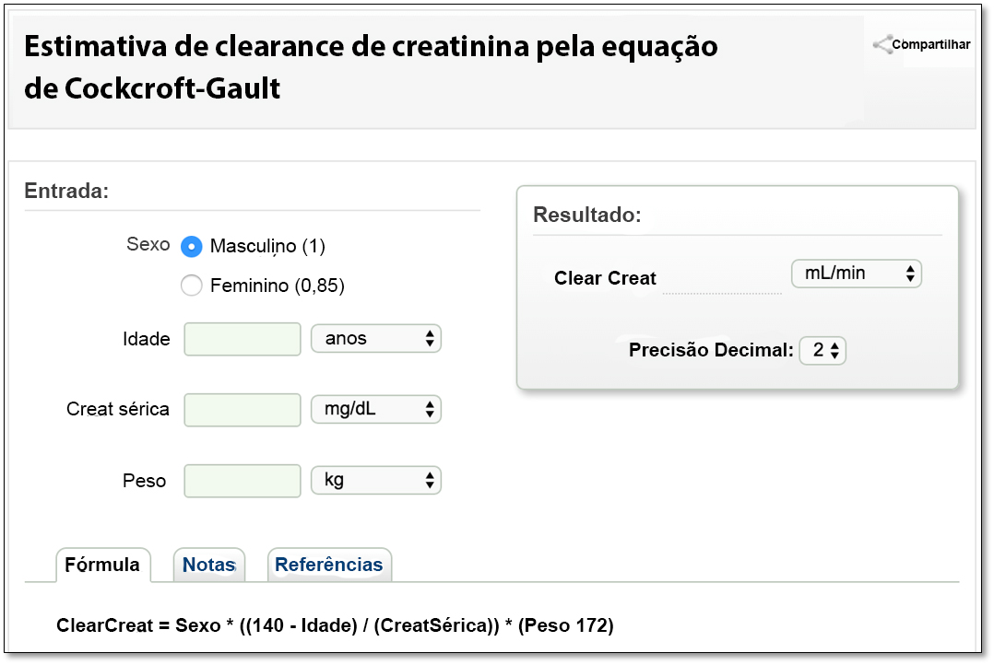
Calculadora Cockcroft-Gault Online
http://reference.medscape.com/calculator/creatinine-clearance-cockcroft-gault
73
Notes:
Você pode usar uma calculadora online para determinar a TFGe.
Vamos usar o exemplo de uma mulher de 26 anos com peso de 55 kg e uma creatinina sérica de 6,9 ​​µmol/L.

Slide 74
Pergunta
A PrEP é segura durante a gravidez?
74

Slide 75
Uso da PrEP durante a gravidez
Em contextos com epidemias generalizadas de alta prevalência, as mulheres adquirem o HIV durante a gravidez e a amamentação.
Dados de segurança existentes apoiam o uso da PrEP em gestantes e lactantes que continuam com risco substancial de infecção pelo HIV.
As diretrizes da OMS afirmam que não há nenhuma justificativa relacionada à segurança para não permitir ou interromper o uso da PrEP durante a gravidez e a amamentação para mulheres HIV-negativas que estejam recebendo PrEP e permaneçam em risco de contrair o HIV.
A vigilância dos resultados maternos, gestacionais e infantis está em andamento para identificar quaisquer preocupações de segurança.
Fonte: World Health Organization, Preventing HIV during Pregnancy and Breastfeeding in the Context of PrEP. Technical Brief. Genebra: WHO, 2016. Licence: CC BY-NC-SA 3.0 IGO. http://apps.who.int/iris/bitstream/handle/10665/255866/WHO-HIV-2017.09-eng.pdf;jsessionid=83E136DD1FF52102C689748845E57A07?sequence=1.
75
Notes:
Várias revisões sistemáticas avaliaram a segurança do TDF em gestantes com hepatite B crônica e a segurança do TDF em gestantes que vivem com o HIV.
O Partners Demonstration Project avaliou os resultados de 30 participantes que optaram por continuar a PrEP durante a gravidez e não encontrou maior frequência de resultados adversos à gravidez ou de crescimento infantil restrito em comparação com participantes que optaram por interromper a PrEP durante a gravidez. Os achados apoiam o uso de PrEP durante a gravidez.
A OMS considera a PrEP um componente valioso de um pacote de prevenção combinada para gestantes e lactantes soronegativas, juntamente com triagem para infecção aguda, aconselhamento de adesão, monitoramento de segurança e reteste de HIV a cada 3 meses, além de outras opções de prevenção ao HIV, incluindo preservativos.

Slide 76
Mulheres e PrEP
Informações adicionais para mulheres
  A PrEP não afeta a eficácia dos contraceptivos hormonais.
    Tomar PrEP e contraceptivos hormonais juntos não os torna menos eficazes.
  A PrEP não protege contra gravidez.
  A PrEP é segura e pode ser continuada durante a gravidez e a amamentação.

Slide 77
Disposição em usar PrEP
conforme prescrito
Educação e aconselhamento são fornecidos para apoiar os clientes a fazer uma escolha informada sobre a PrEP.
Os clientes não devem ser coagidos a usar a PrEP.
Pesquisas indicam que a adesão é maior entre pessoas que estão conscientes de que estão em risco de infecção pelo HIV e estão motivadas a tomar a PrEP.
77
Notes:
Educação e aconselhamento são fornecidos para apoiar os clientes a fazer uma escolha informada sobre a PrEP.
Os clientes não devem ser coagidos a usar a PrEP.

Slide 78
Recapitulação dos critério de elegibilidade
HIV soronegativo.
Nenhuma suspeita de IAH.
Risco substancial de infecção pelo HIV.
Clearance da creatinina (TFGe) >60ml/min.
Disposição em usar a PrEP conforme prescrito.
78

Slide 79

ALMOÇO
79

Slide 80
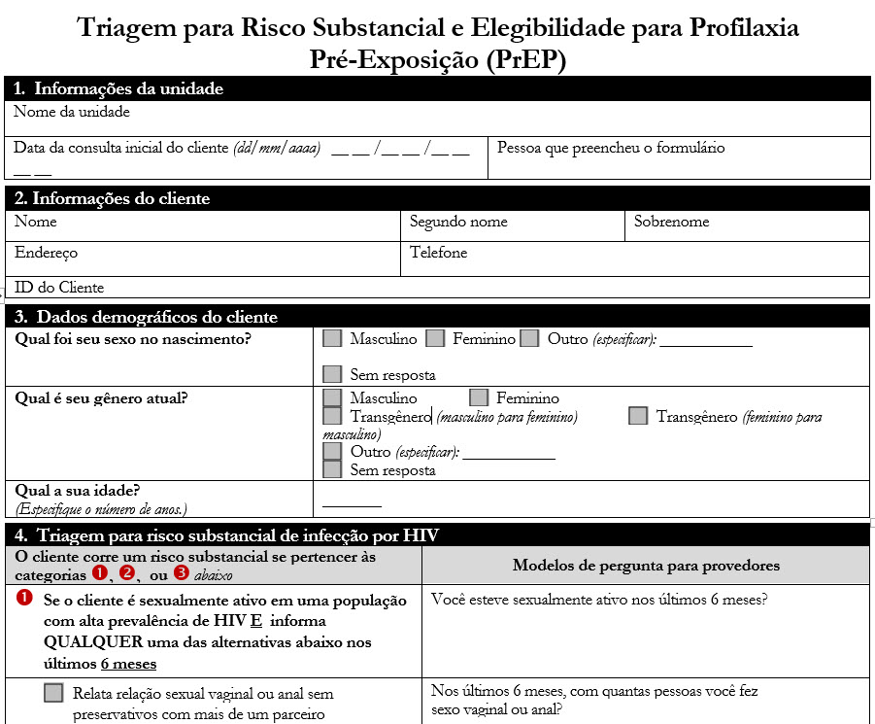
Triagem para Risco Substancial e Elegibilidade para a PrEP
Notes:
O formulário de Triagem para Risco Substancial e Elegibilidade para Profilaxia Pré-Exposição (PrEP) está no manual do participante.

Slide 81
Triagem para Risco Substancial e Elegibilidade para a PrEP (continuação)
Na sessão de brainstorming, identificamos os tipos de perguntas que você deve fazer para verificar a elegibilidade para a PrEP.
O uso de um formulário padrão pode garantir que a triagem seja consistente e bem documentada.
Fonte para preencher este formulário: Preencha este formulário de triagem com o cliente.
Vamos revisar o formulário de triagem seção por seção.
81

Slide 82
Cenários clínicos em pequenos grupos
Leiam o cenário clínico atribuído ao seu grupo.
Em seguida, discutam as questões do cenário.
Consultem a ferramenta de triagem da PrEP durante sua discussão, conforme necessário.
Vocês terão 10 minutos para trabalhar.
82

Slide 83
Cenário Clínico 1
Joseph, um homem de 22 anos, apresenta-se na clínica porque está interessado em iniciar a PrEP. Ele relata o uso de preservativos às vezes durante o sexo com seu parceiro masculino HIV-positivo. Seu parceiro é saudável e está em TARV há 4 anos. Sua carga viral mais recente de “alguns meses atrás” foi relatada como 1200 cópias/mL. Sua última relação sexual desprotegida foi na semana passada. Joseph está com boa saúde e não toma medicamentos. Seu teste rápido de anticorpos contra o HIV hoje é negativo.
Joseph é candidato à PrEP?
Em caso afirmativo, o que vocês consideraram para determinar a elegibilidade?
83
Notes:
Joseph é candidato à PrEP?
Sim
Em caso afirmativo, o que vocês consideraram para determinar a elegibilidade?
Joseph está em risco substancial de infecção pelo HIV (relação sexual sem preservativos, parceiro com HIV).
Carga viral do parceiro de Joseph.
Janela de teste rápido de anticorpos do HIV.
Nenhuma outra questão de elegibilidade. Quaisquer potenciais desafios ou barreiras modificáveis ​​não devem ser equiparados à elegibilidade. Por exemplo, sabemos que ele está "em boa saúde", então ele pode ter experiência limitada ao tomar uma medicação diária. Desenvolver o hábito pode ser um tópico para educação e aconselhamento sobre adesão.

Slide 84
Cenário Clínico 2
Marie, uma mulher de 18 anos, vem à clínica porque se sente doente e tem medo de ter HIV. Ela relutantemente explica que, durante o ano passado, estava fazendo sexo em troca de dinheiro ou presentes para sustentar seus dois filhos. Alguns de seus parceiros usaram preservativos, outros não. Ela não sabe se seus parceiros têm HIV. Marie relata que está se sentindo esgotada e doente nas últimas semanas. Seu teste rápido de anticorpos contra o HIV hoje é negativo.
Marie é candidata à PrEP?
Em caso afirmativo, por quê?
Quais outras informações vocês precisariam para determinar a elegibilidade?
84
Notes:
Marie é candidata à PrEP?
Sim, se ela não tiver IAH ou clearance de creatinina maior que 60 ml/min.
Em caso afirmativo, por quê?
Marie está em risco substancial (múltiplos parceiros, às vezes sem preservativos).
Quais outras informações vocês precisariam para determinar a elegibilidade?
A IAH deve ser descartada.
O clearance de creatinina deve ser determinado.

Slide 85
Cenário Clínico 3
Geraldine, esposa e mãe de 30 anos, apresenta-se na clínica porque ouviu que pode obter medicamentos que a impedirão de contrair o HIV. Ela suspeita que seu marido esteja usando drogas injetáveis, pois ele tem marcas de agulha nos braços. Geraldine tem medo de que o marido possa ter HIV e que ele a infecte. Ela relata que o marido não foi testado. O teste rápido de anticorpos contra o HIV de Geraldine hoje é negativo.
Geraldine é candidata à PrEP?
Em caso afirmativo, por quê?
Quais outras informações vocês poderiam precisar para determinar a elegibilidade?
85
Notes:
Geraldine é candidata à PrEP?
Sim.
Em caso afirmativo, por quê?
Geraldine está em risco substancial (parceiro possivelmente usando drogas).
Quais outras informações vocês poderiam precisar para determinar a elegibilidade?
Deve-se descartar a possibilidade de IAH; clearance de creatinina determinado.

Slide 86
Cenário Clínico 4
Daniel é um homem de 25 anos que se apresenta na clínica em busca de tratamento para “bolhas”. Ele relata que, durante os últimos dias, apresentou algumas bolhas dolorosas ao redor da boca e nos genitais. Ele se recusa a relatar sua atividade sexual; ele diz que é um homem casado e fiel a sua esposa. Ele pergunta se pode tomar apenas um comprimido para as bolhas aqui na clínica, para que sua esposa ou vizinhos não descubram que ele está tomando medicamentos. Daniel não quer tomar nenhum medicamento de forma contínua, pois seus vizinhos ou igreja podem descobrir e concluir que ele tem HIV. Ele se recusa a fazer um teste de HIV.
Daniel é candidato à PrEP?
Por quê?
86
Notes:
Daniel é candidato à PrEP?
Não nesta consulta.
Por quê?
Daniel tem sinais de uma IST recente (bolhas orais e genitais), sugerindo que ele pode estar em risco substancial de HIV, mas ele recusou o teste de HIV e não reconheceu o comportamento de risco que indica a necessidade de PrEP.

Slide 87

INTERVALO DA TARDE
87

Slide 88

Análise da dramatização do treinador.
Com base na dramatização, como vocês completariam
a Seção 5 da ferramenta de triagem?
Para determinar a elegibilidade, que outras informações
vocês precisariam reunir?
Qual foi o maior desafio sobre essa triagem?
Como o provedor lidou com os desafios?
Que outras perguntas ou comentários vocês têm sobre a dramatização?
88

Slide 89
Dramatização de triagem 1
O Cenário de dramatização de triagem 1 está em
seus manuais.
Decidam quem vai interpretar o provedor e quem vai
interpretar o cliente.
Encenem uma breve dramatização.
O cliente deve responder usando as informações do Cenário de dramatização de triagem 1 no manual do participante.
O provedor deve usar a ferramenta de triagem e concluí-la como se estivesse entrevistando um cliente real.
Comecem com a Seção 3 do formulário.
Após a prática, um par fará a encenação para o grupo.
Vocês terão 15 minutos para trabalhar.
89

Slide 90
Análise da Dramatização de triagem 1
Com base na dramatização, como vocês completariam
a Seção 5 do formulário?
Para determinar a elegibilidade, que outras informações
vocês precisariam?
O que aprenderam fazendo essas encenações?
O que funcionou melhor? Por quê?
O que foi mais desafiador? Por quê?
Como vocês poderiam enfrentar os desafios?
Quais estratégias usariam?
90

Slide 91
Análise da Dramatização de triagem
Quais desafios o provedor encontrou e como lidou com eles?
O que o provedor fez bem?
O que o provedor poderia melhorar da próxima vez?
91

Slide 92
Dramatização de triagem 2
O Cenário de dramatização de triagem 2 está em seus manuais.
Os participantes que interpretaram o provedor no Cenário de Dramatização 1 devem interpretar o cliente; aqueles que
anteriormente interpretaram o cliente devem interpretar
o provedor.
Encenem uma breve dramatização.
O cliente deve responder usando as informações do Cenário de dramatização de triagem 2 no manual do participante.
O provedor deve usar a ferramenta de triagem e concluí-la como se estivesse entrevistando um cliente real.
Comecem com a Seção 3 do formulário.
Após a prática, um par fará a encenação para o grupo.
Vocês terão 15 minutos para trabalhar.
92

Slide 93
Análise da Dramatização de triagem 2
Com base na dramatização, como vocês completariam
a Seção 5 do formulário?
Para determinar a elegibilidade, que outras informações
vocês precisariam?
O que aprenderam fazendo essas encenações?
O que funcionou melhor? Por quê?
O que foi mais desafiador? Por quê?
Como vocês poderiam enfrentar os desafios?
Quais estratégias usariam?
93

Slide 94
Resumo do Módulo 2
Os provedores devem informar e aconselhar possíveis usuários da PrEP e conduzir uma avaliação de risco individualizada.
Elegibilidade para a PrEP
  Risco substancial de infecção pelo HIV.
  HIV soronegativo.
  Nenhuma suspeita de IAH.
  Nenhuma contraindicação para os ARVs usados ​​no regime da PrEP.
  Disposição em usar a PrEP conforme prescrito.
As perguntas de triagem da PrEP devem ser enquadradas em termos do comportamento de uma pessoa.
Os efeitos colaterais em ensaios clínicos foram raros e, quando ocorreram, foram leves.
Contraindicações para a PrEP
  Infecção por HIV atual ou suspeita.
  Insuficiência renal, conforme definido pelo clearance de creatinina estimado <60 ml/min.
94

Slide 95
Módulo 3
Noções Básicas da PrEP
Triagem e elegibilidade para a PrEP
3
Consultas de PrEP iniciais
e de acompanhamento
95

Slide 96
Objetivos de Aprendizado do Módulo 3
Depois de concluir o Módulo 3, os participantes
serão capazes de:
  Especificar os procedimentos para a consulta inicial
  da PrEP.
  Demonstrar conhecimento das diretrizes nacionais para Centros de Testagem e Aconselhamento (CTA) e algoritmos locais para teste de HIV.
  Descrever os fundamentos e o conteúdo para um breve aconselhamento durante a consulta inicial da PrEP.
  Seguir o processo Aconselhamento Integrado para o Próximo Passo para aconselhar os clientes sobre saúde sexual e adesão à PrEP.
96

Slide 97
Objetivos de Aprendizado do Módulo 3
(continuação)
  Especificar os procedimentos sugeridos para o acompanhamento das consultas da PrEP.
  Descrever os fundamentos e o conteúdo para aconselhamento de acompanhamento a cada consulta.
  Citar os desafios típicos que as instalações e os provedores podem enfrentar ao implementar a PrEP e as estratégias para abordar esses desafios.
97

Slide 98
Consulta inicial da PrEP:
Procedimentos sugeridos
Investigação | Fundamentos
Teste de HIV usando o algoritmo nacional de diretrizes HTS | Avaliação do status da infecção pelo HIV.
Checklist de sintomas de infecção aguda pelo HIV | Para avaliar a IAH.
Creatinina sérica | Para identificar insuficiência renal preexistente.
Antígeno de superfície da hepatite B (HBsAg) | Para identificar infecção por hepatite B (HBV) não diagnosticada. Para identificar pessoas elegíveis para vacinação HBV.
RPR | Para diagnosticar e tratar a infecção por sífilis.
Triagem de ISTs | Para diagnosticar e tratar ISTs. Teste sindrômico ou diagnóstico de ISTs, dependendo das diretrizes locais.
Testes de gravidez | Para verificar gravidez.
Aconselhamento breve | Para avaliar risco substancial para o HIV. Para avaliar as opções de prevenção do HIV e fornecer preservativos e lubrificantes. Para discutir o desejo de PrEP e a disposição em tomar a PrEP. Para planejar o uso eficaz da PrEP e a saúde sexual e reprodutiva.
98

Slide 99
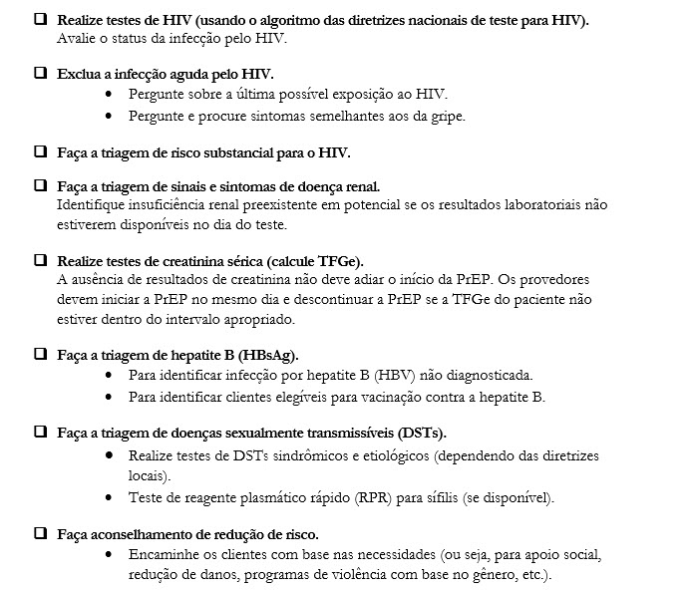
Checklist do provedor para a consulta inicial da PrEP
Notes:
O checklist está disponível nos manuais dos participantes.
Use o checklist como orientação geral durante as consultas iniciais da PrEP.
Pode ser necessário personalizar o checklist para se alinhar às diretrizes e práticas nacionais em suas instalações, pois ele pode não conter tudo o que é feito em sua instalação durante uma consulta inicial de PrEP.

Slide 100
Aconselhamento Inicial da PrEP
O que o aconselhamento inicial da Prep deve fazer
  Aumentar a conscientização da PrEP como uma escolha.
  Explicar como funciona a PrEP.
  Cobrir a saúde sexual e a PrEP como parte da prevenção combinada do HIV.
  Ajudar os clientes a decidir se a PrEP é adequada para eles.
  Educar sobre a importância da adesão e das consultas de acompanhamento.
  Explicar os sintomas da IAH.
  Revisar estratégias comuns de adesão.
  Descrever os efeitos colaterais comuns da PrEP e o manejo de efeitos colaterais.
100
Notes:
Antes que o cliente inicie a PrEP, você deve aconselhar o cliente (este é o último procedimento sugerido do slide anterior).
Esse aconselhamento inicial deve se concentrar nessas áreas.

Slide 101
Mensagens da consulta inicial de aconselhamento: Eficácia da PrEP
A PrEP funciona quando tomada regularmente!
A PrEP é eficaz quando tomada todos os dias.
A PrEP atinge a eficácia máxima após 7 doses diárias.
A PrEP não evita ISTs além do HIV.
O uso de preservativos em cada relação sexual proporciona alguma proteção contra muitas dessas infecções.
A PrEP não previne a gravidez.
Use contraceptivos eficazes, a menos que deseje engravidar.
A PrEP é segura.
101
Notes:
Estas são as principais mensagens que você deve passar durante o aconselhamento na consulta inicial. Essas mensagens enfatizam como a PrEP funciona melhor.

Slide 102
Aconselhamento PrEP
Durante a sessão de aconselhamento, avalie a compreensão do cliente de que a proteção fornecida pela PrEP não é completa e não previne outras ITSs ou gravidez indesejada, e que, portanto, a PrEP deve ser usada como parte de um pacote de serviços de prevenção ao HIV que também inclui preservativos, lubrificação, contracepção, aconselhamento sobre redução de riscos e gestão de IST.
102
Fonte: Southern African Clinicians Society Guidelines for Provision of PrEP

Slide 103
Pontos de discussão dos profissionais de saúde para consultas iniciais da PrEP
Comportamento sexual
  Qual tem sido sua situação do ponto de vista sexual nos
  últimos meses?
  Com qual frequência você usou preservativos?
  O que facilitou o uso de preservativos durante o sexo?
  O que o tornou mais difícil?
  Que preocupações você tem sobre suas atividades sexuais?
  Como o uso da PrEP pode afetar sua atividade sexual?
Adaptado de: World Health Organization. WHO Implementation Tool for Pre-Exposure Prophylaxis (PrEP) of HIV Infection. Módulo 3: Conselheiros. Genebra: WHO, 2017. License: CC BY-NC-SA 3.0 IGO.

Slide 104
Pontos de discussão dos profissionais de saúde para consultas iniciais da PrEP (continuação)
Uso de drogas
  Você usou alguma droga nos últimos 12 meses?
  Em caso afirmativo, quais drogas (por exemplo, álcool, opioides, estimulantes, cannabis)?
  E como você as usou (fumo, oralmente, injeção)?
  Quando foi a última vez em que você usou drogas (e quais)?
  Com que frequência você usa drogas (uma vez por ano, uma vez por mês, uma vez por semana, uma vez por dia—ou mais frequentemente)?
  O uso de drogas já foi um problema para você? [Nota: o encaminhamento para serviços de drogas pode ser apropriado se disponível localmente.]
  Você acha que o uso de drogas pode colocá-lo em risco de ser infectado pelo HIV ou transmitir o HIV?
Adaptado de: World Health Organization. WHO Implementation Tool for Pre-Exposure Prophylaxis (PrEP) of HIV Infection. Módulo 3: Conselheiros. Genebra: WHO, 2017.
License: CC BY-NC-SA 3.0 IGO.

Slide 105
Pontos de discussão dos profissionais de saúde para consultas iniciais da PrEP (continuação)
Plano para permanecer negativo para HIV e ISTs
  De que maneiras você está reduzindo seu risco de contrair HIV e outras ISTs atualmente?
  Que passos você considerou para o futuro?
  Você está reduzindo o risco de contrair HIV ao decidir tomar a PrEP.
  Vamos falar sobre como a PrEP se encaixa nos seus esforços de redução de risco.
  [Enfatize que a PrEP reduzirá o risco de contrair o HIV, mas NÃO reduzirá o risco de adquirir outras ISTs.]
  Que outras ideias ou planos, se houver, você tem para se manter negativo para HIV e ISTs?
Adaptado de: World Health Organization. WHO Implementation Tool for Pre-Exposure Prophylaxis (PrEP) of HIV Infection. Módulo 3: Conselheiros. Genebra: WHO, 2017.
Licence: CC BY-NC-SA 3.0 IGO.

Slide 106
Pontos de discussão dos profissionais de saúde para consultas iniciais da PrEP (continuação)
Preparando-se para o uso eficaz da PrEP
  Você tem alguma experiência em tomar medicamentos diariamente?
  Qual a sua experiência em tomar medicamentos diariamente?
  Você está tomando algum medicamento de longo prazo diariamente?
  [Em caso afirmativo, pode ser necessário encaminhar o cliente para um farmacêutico ou outro profissional de saúde.]
  Quando você tomou medicamentos no passado, como se lembrou de tomá-los? O que ajuda você a se lembrar de tomar os comprimidos?
  Qual é seu plano para tomar seu comprimido da PrEP diariamente?
  O que você vai fazer se estiver longe de casa por uma noite ou mais?
  O que você fará se esquecer de tomar uma dose da PrEP?
  Qual é a sua compreensão sobre os possíveis efeitos colaterais da PrEP? Como você irá lidar com os efeitos colaterais, se os tiver?
Adaptado de: World Health Organization. WHO Implementation Tool for Pre-Exposure Prophylaxis (PrEP) of HIV Infection. Módulo 3: Conselheiros. Genebra: WHO, 2017.
License: CC BY-NC-SA 3.0 IGO.

Slide 107
Entendendo o contexto
Compreender o contexto social e cultural é
extremamente importante.
As pessoas em risco de contrair a infecção pelo HIV muitas vezes sofrem com estigma de múltiplas fontes.
  HSH, PS e PUD são criminalizados em muitos lugares, tornando-os relutantes em procurar atendimento para o HIV.
  Os indivíduos transgêneros frequentemente enfrentam estigma, discriminação e violência.
Nos contextos de cuidados de saúde, lidar com as barreiras pode também significar reconhecer e corrigir o desequilíbrio de poder entre os prestadores de serviços e os que procuram serviços.

Slide 108
Mensagens da consulta inicial de aconselhamento: Apoio à adesão
Tomar a PrEP a cada dia é mais fácil se você tornar a ingestão dos comprimidos um hábito diário, ligado a outra coisa que você faz diariamente sem falta.
Se você esquecer de tomar um comprimido ou uma dose, tome assim que se lembrar. Por exemplo, se você costuma tomar a PrEP de manhã mas percebe às 10 da noite que esqueceu, não há problema em tomar o comprimido e retomar sua rotina usual na manhã seguinte.
Os comprimidos da PrEP podem ser tomados a qualquer hora do dia, com ou sem comida.
A PrEP é segura e eficaz mesmo se você estiver tomando contraceptivos hormonais, hormônios sexuais ou medicamentos sem receita médica.
108
Notes:
Essas mensagens ajudarão o cliente a aderir ao regime de PrEP.

Slide 109
Estratégias de adesão
Vincule a PrEP a uma rotina ou evento diário, como escovar os dentes ou tomar café da manhã.
Tome o comprimido na mesma hora todos os dias.
Identifique o que fazer se uma dose for esquecida.
Use uma caixa de comprimidos.
Identifique outras pessoas importantes que possam apoiar a adesão à PrEP.
Use lembretes, alarmes, mensagens de texto ou um calendário.
Tenha um suprimento extra de comprimidos na sua bolsa ou mochila.
  No caso de suas rotinas serem interrompidas (ou seja, se você passar a noite fora, sair de férias ou pular refeições), considere levar comprimidos extras.
Notes:
A divulgação do uso da PrEP para uma pessoa de confiança é uma estratégia eficaz para ajudar na adesão à PrEP.

Slide 110
Brainstorming em pequenos grupos
Fechem os manuais do participante.
Com o seu grupo, discutam uma das seguintes perguntas:
  1) Quais são algumas das razões comuns para baixa adesão?
  Inclua tanto as razões associadas ao indivíduo e à medicação quanto as razões relacionadas ao sistema de saúde.
  2) O que os provedores podem fazer para promover e apoiar a adesão? Incluam aconselhamento, chamadas de lembrete e outras atividades.
Escolham um membro do grupo para registrar perguntas em uma folha de caderno.
Vocês terão 10 minutos para trabalhar.
110

Slide 111
Compreendendo a adesão
Razões comuns para baixa adesão à TARV
Fatores individuais | Fatores relacionados à medicação | Fatores relacionados à unidade
Esquecimento de doses Estar longe de casa Mudanças nas rotinas diárias Depressão ou outra doença Compreensão limitada dos benefícios do tratamento Falta de interesse ou desejo de tomar os medicamentos Uso de substâncias ou álcool Ausência de ambiente de apoio Medo de estigma e discriminação | Eventos adversos Número de comprimidos Complexidade dos regimes posológicos Restrições alimentares Ao contrário da TARV, a PrEP requer tomar apenas um comprimido por dia e não exige restrições alimentares. | Distância dos serviços de saúde Acesso a farmácias Longos tempos de espera para receber atendimento e obter refis Ônus dos custos diretos e indiretos do tratamento
111
Notes:
Lembre-se de que os motivos para baixa adesão podem estar relacionados ao cliente, ao esquema de medicamentos ARV ou ao sistema de saúde.

Slide 112
Entendendo a não adesão:
Voluntária vs. involuntária
Não adesão voluntária (intencionalmente pelo cliente) | Não adesão involuntária (não intencionalmente pelo cliente)
Não convencido de que a PrEP é necessária. Não acredita que a PrEP funcione ou esteja funcionando. Não gosta de tomar comprimidos. Sofreu efeitos colaterais; deseja evitar efeitos colaterais. Enfrentou estigma ao tomar a PrEP. | Esqueceu de tomar o comprimido. Esqueceu de renovar a prescrição. Tem prioridades concorrentes (ex., trabalho, cuidado com os filhos). Tem dificuldade com organização pessoal e agenda. Afetado por depressão ou outras doenças mentais não tratadas. Não pode pagar pelos medicamentos da PrEP, exames laboratoriais ou outros custos.
112
Notes:
É útil pensar na não adesão como voluntária ou involuntária, a fim de melhor direcionar as estratégias de apoio à adesão.

Slide 113
Entendendo a não adesão:
Voluntária vs. involuntária (continuação)
Não adesão voluntária (intencionalmente pelo cliente) | Não adesão involuntária (não intencionalmente pelo cliente)
Não acredita que seja necessário tomar todos os dias. Não quer tomar com álcool ou outras drogas. Quer evitar que os outros o vejam tomando comprimidos. | Não quer vir para a unidade de saúde (ou não pode fazê-lo). Insatisfação com as interações com os profissionais de saúde. Não tem lugar para armazenar os medicamentos. Problemas não tratados de uso de substâncias, especialmente dependência de álcool ou outras drogas. Comida insuficiente para tomar os comprimidos.
113

Slide 114
Adesão:
Lições dos Programas de TARV
Como profissionais da saúde podem influenciar positivamente a adesão
Facilitar o conhecimento e entendimento precisos dos benefícios e exigências da medicação.
  Expressar confiança na eficácia da PrEP.
  Preparar e manejar os efeitos colaterais.
  Identificar apoio social.
  Construir autoeficácia para a adesão.
  Desenvolver uma programação diária rotineira que inclua o uso regular de comprimidos.
  Manter uma linha aberta de comunicação com os clientes da PrEP.
  Monitorar a adesão.
114
Notes:
O profissional de saúde pode apoiar a adesão, aprendendo com os programas de TARV algumas das estratégias gerais que demonstraram influenciar positivamente a adesão.

Slide 115
Abordagens para o suporte de adesão à medicação da PrEP
Problema de apoio | Opções do provedor
Entender a PrEP - ter conhecimento adequado e preciso | Explique brevemente ou forneça materiais sobre: Indicações para a medicação. Os riscos e benefícios esperados de tomar a medicação. Como tomar (um comprimido por dia). O que fazer se uma ou mais doses forem esquecidas. Avaliar a falta de informação.
Preparar e manejar os efeitos colaterais | Eduque sobre os efeitos colaterais a esperar, por quanto tempo, como gerenciá-los. Eduque sobre sinais e sintomas de IAH e como obter avaliação e cuidados imediatos.
Promover a autoeficácia | Forneça modelos de PrEP por meio de apoiadores ou defensores individuais Estabeleça grupos de apoio da PrEP.
Programação diária rotineira | Discuta como integrar a dose diária com outros eventos diários e o que fazer quando estiver fora de casa. Recomende ou forneça ferramentas de adesão à medicação: Caixas de comprimidos. Aplicativos de celular, pager ou serviços de lembrete por SMS.
115
Notes:
O provedor pode usar cada uma das opções e estratégias no lado direito da tabela para abordar cada uma das questões de suporte específicas listadas no lado esquerdo da tabela.

Slide 116
Abordagens para o suporte de adesão à medicação da PrEP (continuação)
Problema de apoio | Opções do provedor
Apoio do provedor | Avalie regularmente a adesão. Peça um autorrelatório do cliente. Use a tecnologia (lembretes por SMS, apps para celular). Vários provedores ou profissionais de saúde podem apoiar a adesão (farmacêutico, colegas de trabalho).
Apoio social | Discuta questões de privacidade para o usuário da PrEP. Ofereça-se para se encontrar com parceiros ou familiares se eles estiverem apoiando.
Saúde mental e abuso de substâncias | Considere a triagem de depressão ou problemas de abuso de substâncias. Forneça ou encaminhe para tratamento de saúde mental ou abuso de substâncias e serviços de prevenção de recaída, quando apropriado.
Desafios específicos da população | Considere apoio à adesão aos medicamentos sob medida para: Adolescentes. Pessoas com moradia instável. Mulheres transexuais. Outros com estressores específicos que podem interferir na adesão aos medicamentos.
116
Notes:
O provedor pode usar cada uma das opções/estratégias no lado direito da tabela para abordar cada uma das questões de suporte específicas listadas no lado esquerdo da tabela.

Slide 117
Avaliações de adesão
Discuta a adesão a cada consulta.
  A fim de incentivar uma discussão realista e honesta sobre os desafios ou problemas que um cliente possa estar enfrentando, evite colocar seu próprio julgamento sobre ele.
  Incentive os clientes da PrEP a autorrelatar a ingestão de comprimidos para entender sua experiência com a adesão.
  Pergunte sobre a adesão nos últimos 3 dias. (A memória de curto prazo tende a ser melhor do que a memória de longo prazo).
Métodos adicionais para monitorar a adesão
  Histórico de refis da farmácia.
  Contagem de medicamentos.
117

Slide 118
Abastecimento de Medicamentos
Clientes que possuem algum suprimento de medicamentos em reserva
tendem a apresentar melhor adesão.
O fornecimento de uma semana extra de medicamentos na primeira consulta garantirá um abastecimento adequado para a dosagem diária até a próxima consulta.
Isso é importante caso a consulta de acompanhamento seja adiada por qualquer motivo.
Se você não puder fornecer uma semana extra de comprimidos, agende a próxima consulta do cliente para uma semana antes do estoque de comprimidos acabar.
118

Slide 119
Promovendo a PrEP
Principais abordagens
  Entrevista motivacional
    Ajuda os usuários da PrEP a explorar seus sentimentos, motivações para o uso da PrEP, razões para o não uso de medicamentos e experiências negativas com medicamentos.
  Aconselhamento de Escolha Informada
    Adaptado do planejamento familiar para abordar os desafios de informar a escolha da PrEP e desenvolver um plano de adesão.
    Detalhes em: Guidance for Providing Informed-Choice Counseling on Sexual Health
    for Women Interested in Pre-Exposure Prophylaxis (PrEP), from ww.fhi360.org.
  Aconselhamento Integrado para o Próximo Passo
    O Aconselhamento é discutido mais adiante no treinamento.
  E existem outras
119

Slide 120
Características essenciais do aconselhamento de adesão à PrEP
Compartilhadas por essas abordagens
São específicas ao contexto.
    Valorizar o contexto, a situação e as decisões de
    cada cliente.
    Centradas no cliente.
    Atentas às necessidades não atendidas que possam desafiar o uso ou a adesão à PrEP.
    Focadas na solução de problemas, com ênfase na escolha do cliente.
Adaptado de: World Health Organization. WHO Implementation Tool for Pre-Exposure Prophylaxis (PrEP) of HIV Infection. Módulo 3: Conselheiros. Genebra: WHO, 2017.
Licence: CC BY-NC-SA 3.0 IGO.

Slide 121
O aconselhamento da PrEP é centrado no cliente
O termo "centrado no cliente" refere-se a ver os clientes como especialistas em suas próprias vidas. O conselheiro serve como um guia para ajudar a estabelecer e atingir metas.
O aconselhamento centrado no cliente enfatiza o respeito às experiências e escolhas de um indivíduo.
A abordagem pode aumentar a motivação de um cliente para usar a PrEP corretamente, pois aborda as percepções dos clientes sobre as consequências da não adesão versus adesão.

Slide 122
O aconselhamento da PrEP é sobre solução de problemas
A resolução de problemas não é orientada pelo conselheiro, com os profissionais de saúde dizendo aos clientes quais são seus problemas ou o que eles devem fazer para corrigir esses problemas.
O aconselhamento da PrEP ajuda os clientes a identificar fatores que facilitam o acesso à PrEP ou são barreiras para isso.
O aconselhamento da PrEP ajuda os clientes a identificar os fatores que influenciam seus comportamentos e a desenvolver estratégias para reduzir quaisquer barreiras.

Slide 123
Aconselhamento Integrado de
Próximo Passo
O Aconselhamento foi usado no estudo iPrEx OLE para orientar indivíduos sobre promoção de saúde sexual de forma mais geral, com ênfase específica na adesão à PrEP para pessoas tomando a PrEP.
O modelo é centrado no cliente e focado na resolução de problemas, começando com a identificação pelo cliente de objetivos pessoais e de barreiras e facilitadores para alcançar esses objetivos.
Esse aconselhamento é uma conversa sobre todas as coisas que alguém está fazendo ou considerando fazer para proteger sua saúde sexual.
O Aconselhamento é usado para entregar resultados negativos no teste de HIV e atua tanto como aconselhamento pós-teste de HIV quanto como aconselhamento sobre a decisão de usar a PrEP em uma única conversa específica, dirigida e personalizada.
123

Slide 124
Aconselhamento Integrado para o Próximo Passo: Fluxo
Apresentar
Estratégias para
redução de risco de HIV
Introdução para a PrEP
Revisar
Explorar
Personalizar
Identificar
Criar estratégias
Concordar
Fechar
Documentar

Slide 125
Etapas do Aconselhamento
Etapa do Aconselhamento | Componentes críticos | Instruções de exemplo
Apresente a sessão de aconselhamento | Explique o que você está falando e por quê. Obtenha permissão para prosseguir. | Gostaria de dedicar alguns minutos para falar com você sobre seus objetivos e como cumpri-los. Tudo bem?
Revise as experiências do cliente | Pergunte o que o cliente já sabe sobre a PrEP e como ele aprendeu. | Obrigado. Pode me contar um pouco sobre o que você ouviu sobre a PrEP e sobre suas experiências com a PrEP?
Explore o contexto de facilitadores e barreiras específicas do cliente | Use perguntas abertas para explorar fatores ou situações que ajudam a tornar a ingestão dos comprimidos um pouco mais fácil; e aqueles que a tornam mais difícil ou um pouco mais difícil. | O que parece tornar a PrEP mais fácil de tomar ou mais difícil de tomar?
Adapte a discussão para se concentrar em facilitar a ingestão dos comprimidos | Essa pausa permite que o provedor ou conselheiro considere como adaptar a próxima pergunta com base nas informações coletadas nas etapas anteriores. | Deixe-me pensar por um momento sobre o que você disse.
125

Slide 126
Etapas do Aconselhamento
(continuação)
Etapa do Aconselhamento | Componentes críticos | Instruções de exemplo
Identifique necessidades relacionadas à adesão | Oriente a conversa para identificar as percepções do cliente sobre o que ajudaria a integrar melhor o uso da PrEP na vida diária | Dado tudo o que está acontecendo agora, o que precisaria acontecer para ficar um pouco mais fácil de inserir esse regime em sua vida diária?
Crie estratégias com o cliente para o próximo passo | Trabalhe com o cliente para identificar uma ou mais estratégias viáveis ​​para aumentar o uso eficaz da PrEP. | Como isso poderia acontecer? Quais são algumas ideias de como você pode abordar isso?
Concordem sobre qual estratégia tentar na sequência | Pergunte qual estratégia (ou estratégias) o cliente está disposto a tentar ou continuar usando. | Das coisas de que falamos, quais você poderia estar disposto a tentar entre agora e a próxima vez que nos encontrarmos?
Encerre e documente a sessão | Resuma a discussão e agradeça o cliente. | O que entendi é que ______ realmente faria com que parecesse mais fácil trabalhar com a PrEP em sua vida e que você vai experimentar isso entre agora e a próxima vez que nos encontrarmos. Obrigado por conversar comigo; estou ansioso para nos encontrarmos novamente.
126

Slide 127
Apresente a sessão de aconselhamento
Explique o que você está falando e por quê.
Obtenha permissão para prosseguir.
Gostaria de dedicar alguns minutos para falar com você sobre seus objetivos e como cumpri-los. Tudo bem?

Slide 128
Revise as experiências do cliente
Pergunte o que o cliente já sabe sobre a PrEP e como ele aprendeu.
Obrigado. Pode me contar um pouco sobre o que você ouviu sobre a PrEP e sobre suas experiências com a PrEP?

Slide 129
Estratégias de redução do risco de HIV para explorar com o cliente
A PrEP é uma das várias opções que podem ajudar um cliente a diminuir o risco de infecção pelo HIV. Outros fatores são:
  Uso consistente de preservativos masculinos ou femininos.
  Diagnóstico e tratamento de ISTs.
  Monogamia mútua.
  PEP.
  Programas de acesso a agulhas e seringas, terapia de substituição de opioides e outras estratégias de redução de danos.
A PrEP é mais eficaz quando usada em combinação com outras opções de prevenção.

Slide 130
Explore o contexto de facilitadores e barreiras específicas do cliente
Use perguntas abertas para explorar fatores ou situações que ajudam a tornar a ingestão dos comprimidos um pouco mais fácil - e aqueles que a tornam mais difícil ou um pouco mais difícil.
O que parece tornar a PrEP mais fácil de tomar ou mais difícil de tomar?

Slide 131
Adapte a discussão para se concentrar na tomada de comprimidos
Essa pausa permite que o provedor ou conselheiro considere como adaptar a próxima pergunta com base nas informações coletadas nas etapas anteriores.
Deixe-me pensar por um momento sobre o que você disse.

Slide 132
Identificar as necessidades relacionadas à adesão
Oriente a conversa para identificar as percepções do cliente sobre o que ajudaria a integrar melhor o uso da PrEP na vida diária.
Dado tudo o que está acontecendo agora, o que precisaria acontecer para ficar um pouco mais fácil de inserir esse regime em sua vida diária?

Slide 133
Criar estratégias com o cliente para o próximo passo
Trabalhe com o cliente para identificar uma ou mais estratégias viáveis ​​para aumentar o uso eficaz da PrEP.
Como isso poderia acontecer?
Quais são algumas ideias de como você pode abordar isso?

Slide 134
Concordar sobre qual estratégia tentar na sequência
Pergunte qual estratégia (ou estratégias) o cliente está disposto a tentar ou continuar usando. Consulte estratégias de redução do risco de HIV para explorar com o cliente.
Das coisas de que falamos, quais você poderia estar disposto a tentar entre agora e a próxima vez que nos encontrarmos?

Slide 135
Fechar e documentar
Resuma a discussão e agradeça o cliente.
O que entendi é que ______ realmente faria com que parecesse mais fácil trabalhar com a PrEP em sua vida e que você vai experimentar isso entre agora e a próxima vez que nos encontrarmos.
Obrigado por conversar comigo; estou ansioso para nos encontrarmos novamente.

Slide 136
Trabalhadores pares para a PrEP
Trabalhadores externos, incluindo trabalhadores leigos ou colegas, são capazes de engajar pessoas que podem se beneficiar da PrEP, mas não têm acesso rotineiro a cuidados de saúde.
Trabalhadores leigos e colegas podem fornecer apoio respeitoso e sem julgamentos.
  Pares com experiência em PrEP podem ser modelos eficazes.
Os serviços de PrEP que incluem provedores leigos de grupos populacionais-chave podem ajudar a reduzir as preocupações dos clientes sobre o estigma e aumentar a ingestão da PrEP

Slide 137
Papel dos pares na promoção da PrEP
Os pares desempenham um papel importante na promoção da PrEP, fornecendo mensagens precisas e apoiando a adesão.
Eles são uma “primeira linha” eficaz na introdução da PrEP aos clientes em eventos e atividades comunitárias e em salas de espera de clínicas.
Inclua pares nas discussões e treinamentos da PrEP.

Slide 138
Cenário clínico para a dramatização
Anne, uma profissional do sexo, está interessada em iniciar a PrEP. Ela usa preservativos durante o sexo com clientes comerciais, mas não com seu parceiro de longo prazo, cujo status de HIV é desconhecido. Ela teve um teste de HIV negativo há 6 meses e quer evitar a infecção pelo HIV, porque ela gostaria de ter um bebê com seu parceiro. Ela está usando um contraceptivo hormonal injetável, pois costumava esquecer de tomar os contraceptivos orais todos os dias.
Vamos agora encenar este cenário. Observem a encenação e acompanhem a tabela de passos do Aconselhamento em seus manuais.
Enquanto observam, pense em como vocês podem usar o Aconselhamento nesse cenário.
138

Slide 139
Análise da dramatização
Quão bem o provedor seguiu as etapas do Aconselhamento?
Quais tipos de instruções ou estratégias funcionaram melhor? Por quê?
Quais foram os aspectos mais desafiadores do aconselhamento?
Como o provedor lidou com os desafios?
Quais outras perguntas ou comentários vocês têm sobre o Aconselhamento até agora?
139

Slide 140
Dramatização de Aconselhamento 1
O Cenário de dramatização de Aconselhamento 1 está
em seus manuais.
Decidam quem vai interpretar o provedor e quem vai interpretar
o cliente.
Encenem uma breve dramatização.
O cliente deve responder usando as informações do Cenário de dramatização Aconselhamento 1 no manual do participante.
O provedor deve usar as etapas do Aconselhamento e exemplos de instruções, como se estivesse aconselhando um cliente real.
Enquanto praticam, observarei e escolherei uma dupla para encenar. Não direi qual dupla com antecedência, então todos devem estar preparados para encenar.
Vocês terão 15 minutos para trabalhar.
140

Slide 141
Análise da dramatização do Aconselhamento 1
O que aprenderam fazendo essas encenações?
Quais tipos de instruções ou estratégias funcionaram
melhor? Por quê?
Quais foram os aspectos mais desafiadores do aconselhamento?
Por quê?
Como vocês poderiam enfrentar os desafios?
Quais estratégias usariam?
141

Slide 142
Análise da encenação do Aconselhamento
Quão bem o provedor seguiu as etapas
do Aconselhamento?
Quais tipos de instruções ou estratégias funcionaram
melhor? Por quê?
Quais foram os aspectos mais desafiadores do aconselhamento?
Como o provedor lidou com os desafios?
O que o provedor poderia melhorar da próxima vez?
142

Slide 143
INTERVALO DA MANHÃ
143

Slide 144
Dramatização de Aconselhamento 2
O Cenário de dramatização de Aconselhamento 2 está em
seus manuais.
Os participantes que interpretaram o provedor no Cenário de
Dramatização Aconselhamento 1 devem interpretar o cliente;
aqueles que anteriormente interpretaram o cliente devem interpretar
o provedor.
Encenem uma breve dramatização.
O cliente deve responder usando as informações do Cenário de dramatização de Aconselhamento 2 no manual do participante.
O provedor deve usar as etapas do Aconselhamento e exemplos de instruções, como se estivesse aconselhando um cliente real.
Enquanto praticam, observarei e escolherei uma dupla para encenar. Não direi qual dupla escolhi, então todos devem estar preparados para encenar.
Vocês terão 15 minutos para trabalhar.
144

Slide 145
Análise da dramatização do Aconselhamento 2
O que aprenderam fazendo essas encenações?
Quais tipos de instruções ou estratégias funcionaram
melhor? Por quê?
Quais foram os aspectos mais desafiadores do aconselhamento?
Por quê?
Como vocês poderiam enfrentar os desafios?
Quais estratégias usariam?
145

Slide 146

ALMOÇO

Slide 147
Consultas de acompanhamento da PrEP
Clientes em PrEP precisam de consultas regulares ao provedor de saúde.
Os programas devem decidir sobre a frequência ideal de consultas para monitorar o uso da PrEP. O cronograma de consultas de acompanhamento sugerido é:
  Um mês depois de iniciar a PrEP.
  A cada 3 meses depois disso.
Fora das consultas regulares de monitoramento, os clientes também devem consultar seus provedores se tiverem eventos adversos, efeitos colaterais ou sinais ou sintomas de IAH.
147

Slide 148
Aconselhamento de acompanhamento da PrEP
O que discutir durante as sessões
Contexto atual de saúde sexual (por exemplo, comportamentos de saúde sexual e
uso de drogas).
Estratégias de proteção da saúde sexual fora a PrEP (por exemplo, uso de preservativos).
Avaliação do risco continuado de HIV e necessidade contínua de PrEP.
Intenção de permanecer na PrEP.
Facilitadores e barreiras ao uso da PrEP.
Problemas de adesão.
Estratégias comuns de adesão.
Desafios relacionados à divulgação.

Slide 149
Aconselhamento de acompanhamento da PrEP
(continuação)
O que discutir durante as sessões
  Razões para monitoramento contínuo durante a PrEP.
  Requisitos de dosagem para maior proteção.
  O que fazer se uma dose for esquecida.
  Como reconhecer os sintomas de IAH.
  Efeitos colaterais e manejo de efeitos colaterais.
  Como descontinuar e reiniciar com segurança a PrEP (se apropriado).
149

Slide 150
Procedimentos de consulta de acompanhamento da PrEP
Intervenção | Cronograma após o início da PrEP
Confirmação do status HIV-negativo | No acompanhamento de um mês A cada 3 meses.
Revisar o risco de HIV do cliente | A cada consulta
Abordar efeitos colaterais | A cada consulta
Breve aconselhamento de adesão | A cada consulta
Clearance de creatinina estimado | Pelo menos a cada 6 meses, ou mais frequentemente se houver histórico de condições que afetam o rim, como diabetes ou hipertensão
Forneça triagem de ISTs, preservativos e contracepção, conforme necessário. Aconselhe os clientes sobre os sintomas de IAH e aconselhe-os a voltar o quanto antes para avaliação se esses sintomas ocorrerem.
150
Notes:
Durante a consulta de acompanhamento, repita o teste de HIV para confirmar o status HIV negativo. Você precisa repetir o teste de HIV para basear as decisões sobre se deve continuar ou descontinuar a PrEP.
Repetir o teste de HIV:
1 mês depois de iniciar a PrEP.
A cada 3 meses depois disso.
Os programas devem usar algoritmos nacionais de teste de HIV.
Durante a consulta de acompanhamento, repita o teste de HIV para confirmar o status HIV negativo. Precisamos repetir o teste de HIV para basear as decisões sobre se deve continuar ou descontinuar a PrEP.
Repetir o teste de HIV:
1 mês depois de iniciar a PrEP.
A cada 3 meses depois disso.
Use algoritmos de teste de HIV de acordo com as diretrizes nacionais.
É útil lembrar que a principal limitação do teste baseado em anticorpos é o período da janela (tempo desde a infecção pelo HIV até a detecção de anticorpos). O Rapid não detectará a IAH, que deve ser avaliada clinicamente a cada consulta de acompanhamento.

Slide 151
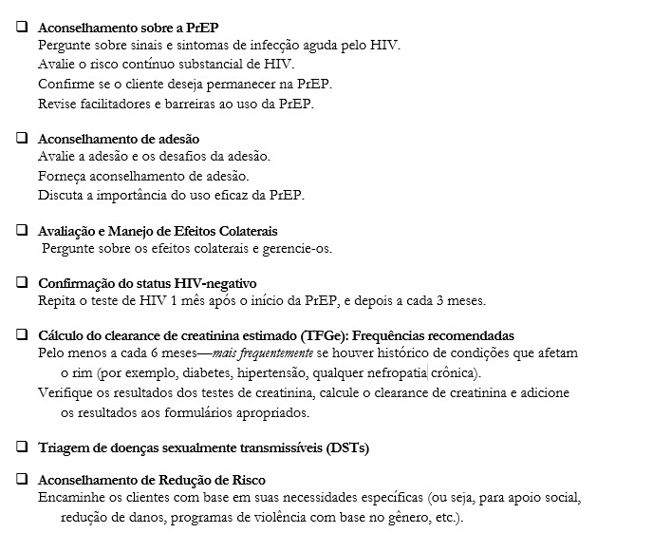
Checklist do provedor para as consultas de acompanhamento da PrEP
Notes:
O checklist está disponível nos manuais dos participantes.
Use o checklist como orientação geral durante as consultas de acompanhamento da PrEP.
Pode ser necessário personalizar o checklist para se alinhar às diretrizes e práticas nacionais em suas instalações, pois ele pode não conter tudo o que é feito em sua instalação durante uma consulta inicial de PrEP.

Slide 152
Repetir o teste de HIV
Repetir o teste de HIV é necessário para informar as decisões sobre se deve continuar ou descontinuar a PrEP.
Repita o teste de HIV usando diretrizes nacionais
  1 mês depois de iniciar a PrEP.
  A cada 3 meses depois disso.
Lembre-se da limitação dos testes sorológicos durante a IAH no período de “janela” entre a infecção pelo HIV até a detecção de anticorpos.
Não se esqueça de que a exposição aos ARVs pode diminuir a sensibilidade dos testes sorológicos.
Pare a PrEP em caso de suspeita de IAH.
152

Slide 153
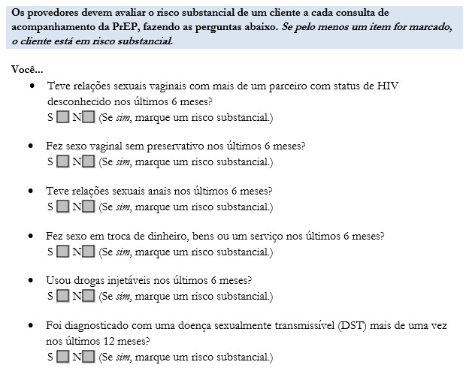
Checklist do provedor para risco substancial
Vocês usarão esse checklist durante cada consulta de acompanhamento para avaliar o risco substancial de infecção pelo HIV.
Notes:
Vocês usarão esse checklist durante cada consulta de acompanhamento para avaliar o risco substancial de infecção pelo HIV.

Slide 154
Avaliando a adesão à PrEP
Monitorar o uso e a adesão à PrEP é importante.
É essencial que o monitoramento seja feito de maneira aberta e sem julgamentos.
Uma avaliação neutra da adesão permite uma discussão construtiva que pode ajudar o cliente a encontrar soluções para os desafios de adesão.

Slide 155
Avaliando a adesão à PrEP
(continuação)
Adote uma abordagem neutra ao comportamento de adesão para apoiar o cliente a encontrar soluções para os desafios de adesão
  Normalize os desafios de adesão:
"Muitas pessoas têm dificuldade em se lembrar de tomar um comprimido diário, especialmente ao iniciar um novo medicamento. Isso já aconteceu com você?"
  Pergunte sobre dificuldades de adesão, não de não adesão
"Conte-me sobre quaisquer dificuldades que você teve para tomar seu comprimido diário."
Em vez de:
"Você esqueceu doses de sua medicação?"

Slide 156
Instruções de discussão para consultas de acompanhamento
Exemplos de perguntas abertas sobre adesão
  Como tem sido para você tomar a PrEP?
  Quais efeitos colaterais você teve, se algum?
  O que ajuda você a se lembrar de tomar os comprimidos?
  Quais desafios você enfrenta para tomar os comprimidos? Quando você está mais propenso a esquecer?
  Quais são suas preocupações sobre esquecer os comprimidos da PrEP?
  Quais foram suas experiências de esquecimento de doses da PrEP?
  O que ajuda ou pode ajudá-lo a tomar seus comprimidos regularmente? Estratégias úteis podem incluir o seguinte (próximo slide).
Adaptado de: World Health Organization. WHO Implementation Tool for Pre-Exposure Prophylaxis (PrEP) of HIV Infection. Módulo 3: Conselheiros. Genebra: World Health Organization; 2017. Licence: CC BY-NC-SA 3.0 IGO.

Slide 157
Instruções de discussão para consultas de acompanhamento (continuação)
"Aqui estão algumas estratégias que você pode tentar para ajudar na adesão
à PrEP.”
  Use uma caixa de comprimidos.
  Tome os comprimidos da PrEP com outros medicamentos diários.
  Use um alarme no telefone.
  Marque as doses tomadas em um calendário.
  Tenha mais apoio do seu parceiro, de um familiar ou amigo.
  O que o mantém motivado a tomar os comprimidos da PrEP?
  O que pode ajudar a tornar o uso da PrEP ainda mais fácil?

Slide 158
Instruções de discussão para consultas de acompanhamento (continuação)
Comportamento e Atividade
  A PrEP mudou as outras coisas que você faz para se proteger de contrair o HIV e ISTs (por exemplo, ser ativo vs. passivo, usar preservativos, discutir status de HIV e IST e/ou testes com parceiros)?
  A PrEP fez você se sentir mais seguro em relação ao sexo?
  A PrEP tornou mais fácil para você cuidar da sua saúde?
  Além de tomar a PrEP, quais são seus planos para permanecer HIV-negativo?
Plano para permanecer negativo para HIV e ISTs
  O que estou entendendo é que você atualmente reduz seu risco de HIV por [preencher com os comportamentos protetivos] e você também falou sobre seu desejo ou plano com [preencher com o nome da(s) pessoa(s)]. Eu entendi corretamente?
  Que outras ideias ou planos, se houver, você tem para se manter negativo para
  HIV e ISTs?

Slide 159
Descontinuação da PrEP
Iniciar a PrEP não significa permanecer na PrEP por toda a vida
As pessoas muitas vezes entram e saem de um risco substancial para o HIV.
A educação e o apoio para interrupções e reinícios seguros do uso da PrEP são essenciais.
Várias mudanças de vida podem levar a pessoa a interromper a PrEP, incluindo:
  Um parceiro com HIV obtém supressão viral na TARV.
  Um relacionamento se torna mutuamente monogâmico.
  Interrupção no trabalho sexual ou no uso de drogas injetáveis.
  Outros riscos mudam.

Slide 160
Descontinuação da PrEP
(continuação)
Clientes que decidem parar a PrEP devem:
  Entrar em contato com seus profissionais de saúde.
  Continuar tomando a PrEP por 28 dias após a última exposição em potencial ao HIV.

Slide 161
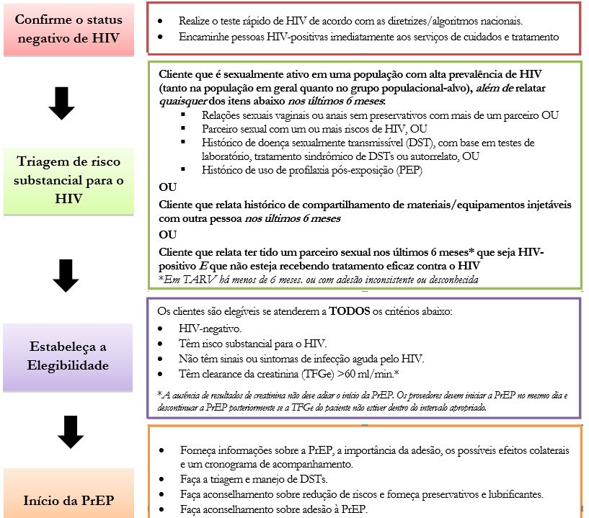
Via clínica da PrEP
Notes:
Esta via está disponível nos manuais dos participantes.
Esta via pode ser personalizada para se alinhar com as diretrizes nacionais.

Slide 162
Pergunta
As instalações podem usar materiais
e atividades de informação, educação e comunicação (IEC) para abordar os
desafios em torno da aceitação e adesão à PrEP.
Que perguntas ou preocupações os clientes podem ter sobre a PrEP que os materiais IEC podem ajudar a responder?

Slide 163
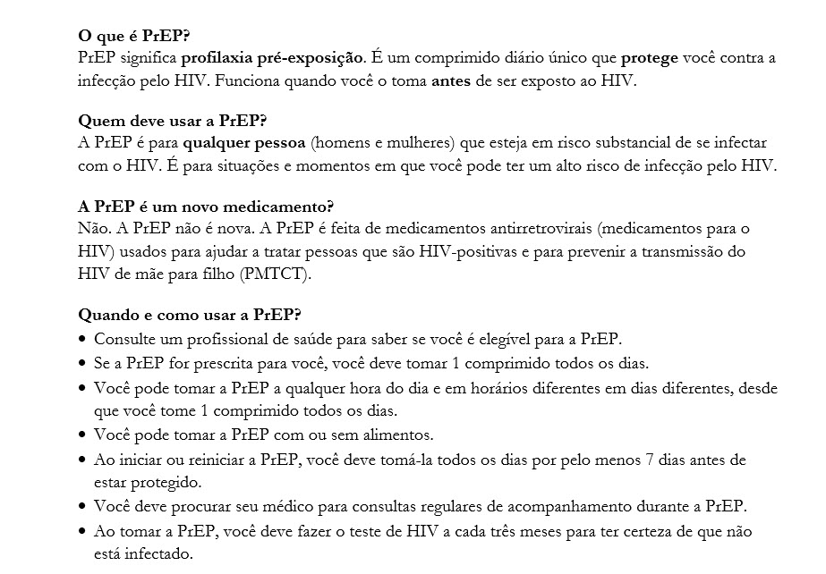
Perguntas frequentes sobre a PrEP
Notes:
O material de apoio Perguntas Frequentes sobre a PrEP está na pasta do participante.

Slide 164
Perguntas frequentes sobre a PrEP
(continuação)
Você pode usar este recurso durante as consultas de PrEP para garantir que todas as informações apropriadas da PrEP tenham sido dadas a um cliente
As clínicas também devem adicionar quaisquer perguntas e adaptar esse recurso aos contextos locais.
  Você pode adicionar a este recurso de trabalho quaisquer perguntas e respostas frequentes que surgiram durante a nossa discussão, e que você acha que seriam úteis para os clientes saberem.

Slide 165
Exemplos de materiais IEC
Materiais IEC do CDC
“PrEP.” https://www.cdc.gov/hiv/basics/prep.html
“PrEP 101” [fact sheet]. https://www.cdc.gov/hiv/pdf/library/factsheets/prep101-consumer-info.pdf
“Are You Ready for PrEP?” [poster]. https://www.cdc.gov/actagainstaids/pdf/campaigns/starttalking/stsh-prep-infographic-basics.pdf
“Are You Ready for PrEP? How Can I Start PrEP?” [poster]. https://www.cdc.gov/actagainstaids/pdf/campaigns/starttalking/stsh-prep-infographic-access.pdf
“Are You Ready for PrEP? Is PrEP Right For Me?” [poster]. https://www.cdc.gov/actagainstaids/pdf/campaigns/starttalking/stsh-prep-infographic-right2.pdf
Notes:
Vocês podem usar ou adaptar esses materiais para usar em suas instalações.

Slide 166
Exemplos de materiais IEC
(continuação)
Materiais IEC da prefeitura de Nova York
http://www1.nyc.gov/site/doh/health/health-topics/prep-pep.page
https://www1.nyc.gov/assets/doh/downloads/pdf/ah/beplay-staysure-booklet.pdf
Materiais IEC da África do Sul
http://desmondtutuhivfoundation.org.za/wp-content/uploads/2017/10/6-facts-about-PrEP-poster.pdf
https://www.prepwatch.org/wp-content/uploads/2016/09/factsheet_PrEPsa_sept2016.pdf
Recursos de Geração de Demanda do
sobre a PrEP do OPTIONS Consortium Acelerador de Comunicações
http://accelerator.prepwatch.org/about/
Estes são apenas alguns exemplos. Há muitos outros online que podem se encaixar melhor no seu contexto local.
Notes:
Vocês podem usar ou adaptar esses materiais para usar em suas instalações.

Slide 167
167
Notes:
Exemplos de materiais IEC
https://www.prepwatch.org/wp-content/uploads/2016/09/factsheet_PrEPsa_sept2016.pdf

Slide 168
168
Notes:
Exemplos de materiais IEC
http://desmondtutuhivfoundation.org.za/wp-content/uploads/2017/10/6-facts-about-PrEP-poster.pdf

Slide 169
169
Notes:
Exemplos de materiais IEC
https://www1.nyc.gov/assets/doh/downloads/pdf/ah/beplay-staysure-booklet.pdf

Slide 170
Cenário Clínico para Discussão
Jonathan esteve em PrEP (TDF/FTC) nos últimos 9 meses. Na consulta de acompanhamento, ele está com boa saúde e seu teste de HIV repetido é negativo. Jonathan relata o início recente de um relacionamento monogâmico com um homem que testou HIV negativo no ano passado e sente que ele não precisa mais da PrEP.
Como você administraria este caso?
170
Notes:
A PrEP pode ser iniciada e interrompida conforme necessário.
As pessoas podem passar por períodos de risco substancial (mudança nas práticas sexuais, mudança no status do relacionamento).
Os clientes podem optar por descontinuar a PrEP se já não estiverem em risco substancial de contrair o HIV.
Os clientes devem informar o provedor do seu desejo de interromper a PrEP.
Os provedores devem documentar os resultados de testes de HIV no momento em que o cliente interromper a PrEP.
Os provedores devem aconselhar os clientes sobre outros métodos de prevenção.
Os clientes que desejam reiniciar a PrEP posteriormente devem passar por testes de HIV e outros testes de base (abordados no Módulo 2).
Note que a PrEP também é descontinuada quando:
Os clientes têm um teste de HIV positivo (caso em que seriam encaminhados para tratamento e cuidados).
Houver suspeita de IAH.
Houver um aumento no clearance de creatinina > 60ml/min.
A descontinuação da PrEP contendo TDF em clientes com HBV ativo pode causar exacerbações da hepatite B (ou seja, exacerbação hepática).

Slide 171
Contato com pares para acompanhamento
Apoiadores pares treinados podem desempenhar um papel importante no alcance dos clientes da PrEP.
Trabalhadores pares externos podem conseguir mais contato com os clientes em ambientes comunitários do que outros funcionários da clínica.
Os clientes podem se sentir mais capazes de discutir os desafios de adesão e retenção com pares do que com profissionais de saúde.

Slide 172
Brainstorming em pequenos grupos
Com o seu grupo, debata respostas a estas perguntas:
  1) Quais desafios vocês enfrentarão ao implementar
  a PrEP?
  2) Quais estratégias vocês podem usar para enfrentar
  esses desafios?
Escolham um membro do grupo para registrar perguntas em uma folha de caderno.
Vocês terão 15 minutos para trabalhar.
172

Slide 173
Resumo do Módulo 3
Prescreva a PrEP como parte de uma estratégia abrangente de prevenção do HIV.
Confirme um teste de HIV negativo imediatamente antes de iniciar a PrEP.
Assegure-se de que não haja contraindicações para a PrEP.
Certifique-se de que os clientes tenham informações corretas
sobre a PrEP.
Desenvolva um plano de apoio à adesão com o cliente e monitore a adesão a cada consulta.
Realize aconselhamento de redução de risco em cada consulta.
173

Slide 174
INTERVALO DA TARDE
174

Slide 175
Módulo 4
Noções Básicas da PrEP
Triagem e elegibilidade para a PrEP
4
Monitoramento e manejo dos efeitos colaterais da PrEP, soroconversão e estigma
175

Slide 176
Objetivos de Aprendizado do Módulo 4
Depois de concluir o Módulo 4, os participantes
serão capazes de:
  Explicar como gerenciar a elevação da creatinina.
  Listar as causas adicionais de elevação da creatinina.
  Explicar como gerenciar a soroconversão.
  Desenvolver estratégias para minimizar o estigma da PrEP.
  Dar exemplos de lacunas no conhecimento sobre a PrEP.
  Descrever como as ferramentas de M&A podem ser adaptadas para uso local.
176

Slide 177
Monitorando a elevação de creatinina
Aproximadamente 1 em cada 200 usuários da PrEP pode desenvolver uma elevação da creatinina sérica.
  Isso é definido como um aumento de 50% acima do valor basal ou uma elevação acima da faixa normal.
  Lembrete: Insuficiência renal é definida como um clearance de creatinina estimado <60 ml/min.
Elevações de creatinina geralmente são revertidas após a interrupção da PrEP.
É importante monitorar a elevação passageira da creatinina e estar alerta para sinais de insuficiência renal crônica ou severa.
177
Notes:
Idealmente, os clientes devem ter a TFGe medida no início e após 6 meses de PrEP.

Slide 178
Pergunta
Como vocês administrariam um
aumento no clearance de creatinina?
178

Slide 179
Gerenciando a elevação de creatinina
Pare a PrEP se a elevação da creatinina for confirmada em uma amostra separada e se o clearance de creatinina estimado diminuir para <60 ml/min.
Após a interrupção da PrEP, a creatinina deve ser verificada por mais 1 a 3 meses e a PrEP reiniciada se a TFGe retornar a > 60 ml/min.
Considere causas adicionais e manejo das elevações de creatinina se:
  A elevação da creatinina atingir mais de 3 vezes o valor basal.
  A função renal ou elevações da creatinina não retornarem aos níveis normais dentro de 3 meses após a interrupção da PrEP.
Causas comuns de insuficiência renal crônica ou severa incluem: diabetes mellitus, hipertensão sistêmica não controlada, infecção por hepatite C, insuficiência hepática e pré-eclâmpsia durante a gestação.
179

Slide 180
Soroconversão na PrEP
Em ensaios clínicos, o nível de proteção foi fortemente correlacionado com a adesão.
A infecção pelo HIV pode ser prevenida com o uso consistente da PrEP.
A soroconversão ao HIV após a prescrição da PrEP pode ocorrer se a PrEP não for usada correta ou consistentemente ou se a infecção pelo HIV não for diagnosticada no momento do início da PrEP.
O aconselhamento deve incluir informações para ajudar os usuários da PrEP a reconhecer sinais e sintomas de IAH, o que deve levar a consulta clínica sem demora.
180
Notes:
Em ensaios clínicos, houve muito poucos casos de soroconversão na PrEP.

Slide 181
Pergunta
Como vocês administrariam a soroconversão na PrEP?
181

Slide 182
Gerenciando a soroconversão
Se uma pessoa que usa a PrEP apresentar resultados positivos para o HIV, a PrEP deve ser interrompida imediatamente e a pessoa encaminhada para início imediato do tratamento do HIV.
A transição da PrEP para o tratamento do HIV sem intervalo evita o risco de ressurgimento da carga viral, lesão imunológica e transmissões secundárias.
O pacote de ferramentas M&A da PrEP inclui um Rastreador de Soroconversão. O rastreamento da soroconversão é importante para informar lacunas de tratamento e identificar as necessidades de maior contato com os clientes da PrEP se a adesão for um problema.
182
Notes:
O Rastreador de Soroconversão será revisado em mais detalhes no Módulo 5.

Slide 183
“Situações Especiais” da PrEP
Situação | Recomendação
Contracepção hormonal | A PrEP não afeta a eficácia dos contraceptivos hormonais e os contraceptivos hormonais não afetam a eficácia da PrEP.
Gravidez e amamentação | Dados de segurança apoiam o uso da PrEP em gestantes e lactantes que continuam com risco substancial de infecção pelo HIV.
Infecção por hepatite B | A vacinação contra o HBV é apropriada para pessoas com risco substancial de infecção por HBV ou HIV.
Manejo de exposição recente ao HIV com PEP | Pessoas que tenham sido expostas ao HIV nas últimas 72 horas devem receber a PEP. A OMS recomenda PEP consistindo de TDF/3TC (ou FTC), combinada preferencialmente com um inibidor de protease potenciado, por 28 dias (segundo diretrizes nacionais). A PEP pode ser transferida para PrEP após 28 dias se o teste de HIV permanecer negativo e houver risco substancial continuado de aquisição de HIV.
183

Slide 184
Minimizando o estigma da PrEP
A confidencialidade é essencial nos serviços de PrEP.
As pessoas podem enfrentar estigma se seu uso de PrEP se tornar conhecido.
O uso da PrEP pode exacerbar o estigma se outros considerarem erroneamente o uso da PrEP como evidência de comportamento irresponsável ou se, erroneamente, pensarem que a PrEP é um tratamento para o HIV.
  Tal estigma diminuirá a adoção e adesão à PrEP entre pessoas que poderiam se beneficiar dela.
Apresentar a PrEP a suas comunidades como uma escolha responsável
que protege ambos os parceiros aumentará o impacto da PrEP,
prevenirá mais infecções por HIV e poderá ajudar a reduzir o estigma.
184
Notes:
Populações-chave geralmente enfrentam estigma e discriminação. O uso de PrEP pode adicionar mais estigma.

Slide 185
Brainstorming em pequenos grupos
Com o seu grupo, façam um brainstorming de uma lista de possíveis estratégias para minimizar o estigma que seus clientes de PrEP podem enfrentar.
Escolham um membro do grupo para registrar suas ideias na folha de flip chart.
Vocês terão 20 minutos para trabalhar.
185

Slide 186
Lacunas atuais no conhecimento e necessidade de vigilância contínua
  Não estudadas
  Segurança renal da PrEP FTC/TDF em pessoas com diabetes mellitus e hipertensão sistêmica não controlada.
  Uso de 3TC em combinação com TDF para PrEP (embora, para tratamento do HIV, 3TC seja equivalente a FTC).
  Comparação de regimes de PrEP diários versus sob demanda.
  Eficácia dos regimes de PrEP oral sob demanda para mulheres.
  Rebote clínico do HBV após interrupção da PrEP FTC/TDF: Não identificado em ensaios clínicos, embora a maioria exclua pessoas com infecção por HBV.
Necessidade de vigilância contínua
  Resultados maternos, gestacionais e infantis em mulheres em idade reprodutiva.
  A OMS recomenda oferecer a PrEP como parte de um pacote abrangente de prevenção do HIV integrado com transmissão vertical e cuidados pré-natais e pós-natais em ambientes de alta incidência de HIV.
Fonte: World Health Organization. Preventing HIV during Pregnancy and Breastfeeding in the Context of PrEP: Technical Brief. Genebra: WHO, 2016. Licence: CC BY-NC-SA 3.0 IGO.
186
Notes:
Vocês aprenderam os fundamentos da implementação da PrEP em suas localidades. No entanto, ainda existem lacunas no conhecimento relacionado à implementação da PrEP.
As evidências da eficácia e segurança da PrEP apresentadas nestes slides se baseiam no conhecimento atual. À medida que os programas de PrEP se expandem e diferentes grupos de clientes são acompanhados na PrEP, a base de conhecimento da PrEP se expandirá.

Slide 187
Resumo do Módulo 4
Os usuários da PrEP devem ser informados sobre como reconhecer sinais e sintomas de IAH.
Se alguém que usa a PrEP apresentar resultado positivo para o HIV, interrompa imediatamente a PrEP e inicie a TARV o mais rápido possível, sem intervalo após a descontinuidade da PrEP.
Se a confirmação de um resultado positivo no teste de HIV for adiada por mais de algumas horas, faça a transição para TARV totalmente supressiva (3 ARVs segundo as diretrizes nacionais de tratamento).
Idealmente, a creatinina no sangue (TFGe) deve ser medida antes de iniciar a PrEP e pelo menos a cada 6 meses após o início da PrEP.
  O início da PrEP não deve ser adiado enquanto os resultados da creatinina são aguardados.
187

Slide 188
Módulo 5
5
Ferramentas de Monitoramento e Avaliação da PrEP
Ferramentas de Monitoramento e Avaliação da PrEP
188
Notes:
No Módulo 5, vocês irão praticar o uso de 3 ferramentas de monitoramento e avaliação (M&A) da PrEP

Slide 189
Objetivos de Aprendizado do Módulo 5
Depois de concluir esta sessão, os participantes serão
capazes de:
Preencher corretamente o Registro de Triagem da PrEP,
o Registro da Unidade da PrEP, o Rastreador de
Soroconversão e o Registro de Cliente da PrEP.
Usar o Checklist do Provedor para Risco Substancial durante as consultas de acompanhamento da PrEP.
Preencher corretamente o Formulário de Resumo Mensal da PrEP e
o Relatório de Coorte Trimestral da PrEP.
Descrever como as ferramentas de M&A da PrEP podem ser adaptadas
para uso local.
Identificar a ordem correta das etapas que os profissionais de saúde devem tomar durante uma consulta inicial de PrEP.

Slide 190
Objetivos de Aprendizado do Módulo 5
(continuação)
Identificar em quais etapas da consulta inicial de PrEP o profissional de saúde deve preencher ou consultar o Registro de Triagem da PrEP, o Formulário de Triagem para Risco Substancial e Elegibilidade para PrEP, o Fluxo de Aconselhamento Integrado para o Próximo Passo, o Registro de Cliente da PrEP e o Registro da Unidade da PrEP.
Identificar a ordem correta das etapas que os profissionais de saúde devem tomar durante uma consulta de acompanhamento da PrEP.
Identificar em quais etapas da consulta de acompanhamento da PrEP o profissional de saúde deve preencher ou consultar o Checklist do Provedor para Risco Substancial, o Fluxo de Aconselhamento Integrado para o Próximo Passo, o Registro de Cliente da PrEP e o Registro da Unidade da PrEP.
Usar o Checklist do Provedor para a Consulta Inicial da PrEP e o Checklist do Provedor para as Consultas de Acompanhamento da PrEP para guiar as consultas iniciais e de acompanhamento da PrEP.

Slide 191
Ferramentas de M&A da PrEP
Essas ferramentas de M&A da PrEP estão disponíveis nas pastas do participante. Vamos revisar e praticar o uso destas ferramentas no Módulo 5.
  Triagem para Risco Substancial e Elegibilidade para a PrEP
  Registro de Triagem da PrEP
  Registro da Unidade da PrEP
  Registro de Cliente da PrEP
  Rastreador de Soroconversão
  Formulário de Resumo Mensal da PrEP
  Relatório de Coorte Trimestral da PrEP

Slide 192
Triagem para Risco Substancial e Elegibilidade para a PrEP
Notes:
Nós praticamos o uso do formulário de Triagem para Risco Substancial e Elegibilidade para Profilaxia Pré-Exposição (PrEP) no Módulo 3.

Slide 193
Triagem para Risco Substancial e Elegibilidade para a PrEP (continuação)
Nós praticamos o uso desse formulário no Módulo 3.
Fonte para preencher este formulário: Este formulário de triagem é preenchido com o cliente.

Slide 194
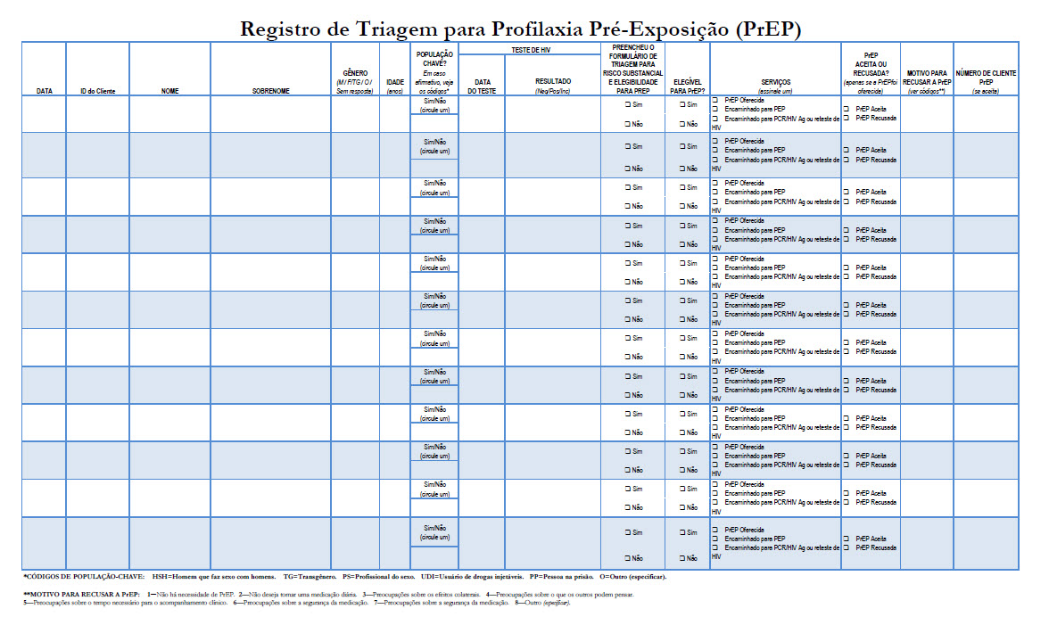
Registro de Triagem da PrEP
Notes:
O Registro de Triagem da PrEP está na pasta do participante.

Slide 195
Registro de Triagem da PrEP
(continuação)
O Registro de Triagem da PrEP é preenchido após a Triagem
inicial da PrEP.
Ele deve incluir todas as pessoas que passaram por triagem para a PrEP, independentemente de serem elegíveis para a PrEP ou recusá-la.
O registro mostra quantas pessoas que passaram por triagem são elegíveis para a PrEP e, entre aquelas elegíveis, quantas aceitam ou recusam a PrEP.
Documento fonte para preencher este formulário: Consulte o Formulário de Triagem para Risco Substancial e Elegibilidade para PrEP
Vamos revisar o formulário seção por seção.
Notes:
O Registro de Triagem da PrEP está na pasta do participante.

Slide 196
Pergunta
Por que é importante coletar os dados
do Registro de Triagem da PrEP?

Slide 197
Importância do Registro de Triagem da PrEP
Os dados ajudam a informar as clínicas e ministérios da saúde sobre a taxa de elegibilidade e aceitabilidade da PrEP e as principais razões pelas quais as pessoas são inelegíveis ou recusam a PrEP.
Os dados podem informar maiores esforços de alcance e educação e materiais IEC.
O fato de que um grande número de pessoas rastreadas é inelegível pode informar como o formulário de triagem pode ser revisado—por exemplo, adicionando populações-chave adicionais ou grupos vulneráveis.

Slide 198
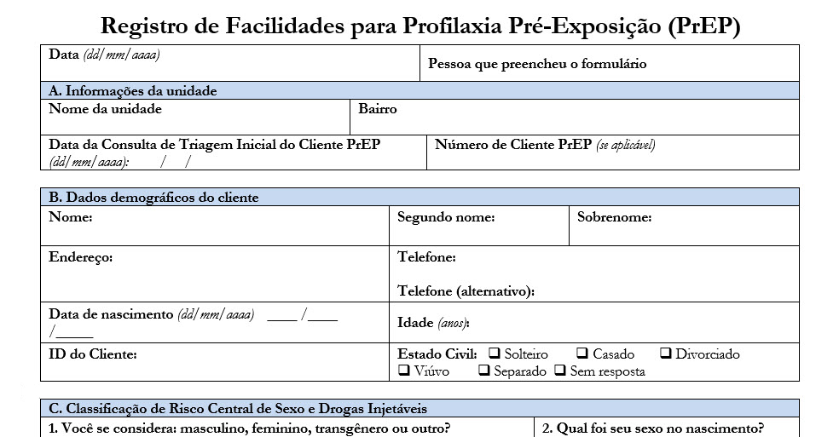
Registro da Unidade da PrEP
Notes:
O Registro da Unidade da PrEP está em sua pasta.

Slide 199
Registro da Unidade da PrEP
(continuação)
Este formulário é preenchido após a triagem inicial da PrEP, para clientes que concordam em iniciar a PrEP.
O provedor deve fazer perguntas ao cliente para preencher algumas seções do formulário.
Outras seções são preenchidas usando os resultados dos testes e as informações obtidas durante a triagem da PrEP.
Fonte para preencher este formulário: Preencha este formulário com o cliente e consulte o formulário de Triagem para Risco Substancial e Elegibilidade para PrEP.
A seção de Consultas de Acompanhamento da PrEP deste formulário serão preenchidas em cada consulta de acompanhamento.
Vamos revisar o formulário seção por seção.

Slide 200
Prática:
Registro da Unidade da PrEP
Os cenários de prática de M&A estão nos manuais.
Escolham um cenário. Decidam quem vai interpretar o provedor
e quem vai interpretar o cliente.
Os participantes que interpretarem um cliente devem revisar a sinopse
de seus personagens para responder adequadamente.
Realize uma breve dramatização na qual o provedor preenche o Formulário da Unidade da PrEP com o cliente (como se fosse um cliente real).
Use a data de hoje ou outras datas apropriadas para as datas de teste no formulário.
Repita este processo para outro cenário, com papéis invertidos.
Vocês terão aproximadamente 15 minutos para trabalhar.

Slide 201
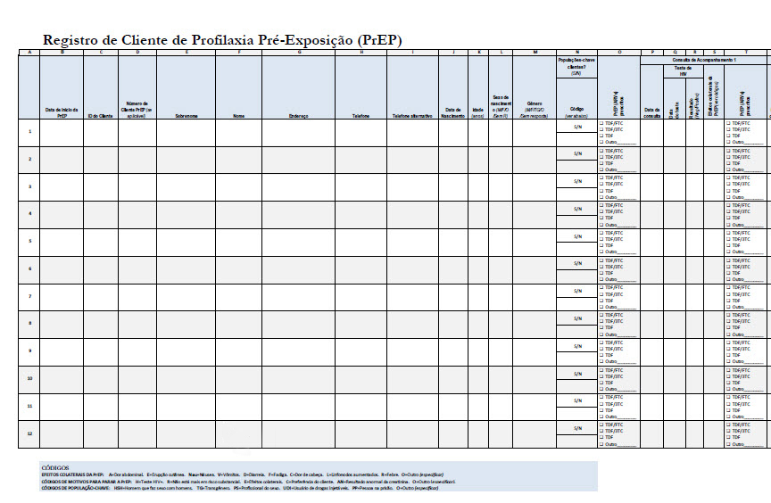
Registro de Cliente da PrEP
Notes:
O Registro de Cliente da PrEP está na pasta do participante.

Slide 202
Registro de Cliente da PrEP
(continuação)
À medida que cada novo cliente inicia a PrEP, as informações relevantes são adicionadas a esse registro e as consultas de acompanhamento do cliente são registradas.
Documento fonte para preencher este formulário: Use o Registro da Unidade da PrEP.
Vamos revisar o formulário seção por seção.

Slide 203
Prática: Consultas de Acompanhamento da PrEP e Registro de Cliente da PrEP
Escolha um dos mesmos cenários da sua dramatização
anterior (Registro da Unidade da PrEP).
Decidam quem vai interpretar o provedor e quem vai
interpretar o cliente.
Encenem uma breve consulta inicial de acompanhamento da PrEP.
Os provedores devem usar o Checklist do Provedor para as Consultas de Acompanhamento da PrEP como guia, bem como o Checklist do Provedor para Risco Substancial.
Os clientes devem inventar respostas apropriadas para perguntas sobre adesão - por exemplo, sobre efeitos colaterais e sinais e sintomas de IAH.

Slide 204
Prática: Consultas de Acompanhamento da PrEP e Registro de Cliente da PrEP (continuação)
Use uma data de 1 mês a partir de hoje para a data da consulta, além de outras datas apropriadas, conforme necessário.
Repita este processo para outro cenário, com papéis invertidos.
Em seguida, preencha a seção Consultas PrEP do Registro da Unidade e do Registro de Cliente da PrEP para o “cliente” que você entrevistou.
Cada um de vocês completará seu próprio formulário.
Vocês terão aproximadamente 20 minutos para trabalhar.

Slide 205
Pergunta
Se um cliente estiver atrasado para uma consulta de retorno e o resultado não
for registrado (por exemplo, falecido, acompanhamento perdido ou transferido),
o que vocês devem fazer?
Notes:
Verifique o Registro da Unidade da PrEP do cliente para ver se alguma das informações que faltam no Registro de Cliente da PrEP está no Registro da Unidade. Se não estiver, e se o cliente não tiver retornado e não tiver um resultado registrado no Registro da Unidade, um membro da equipe deve fazer o acompanhamento com o cliente.

Slide 206
Quando ocorre soroconversão
A soroconversão pode ocorrer quando:
O cliente tinha IAH antes de iniciar a PrEP.
O cliente tinha baixa adesão e foi exposto ao HIV.

Slide 207
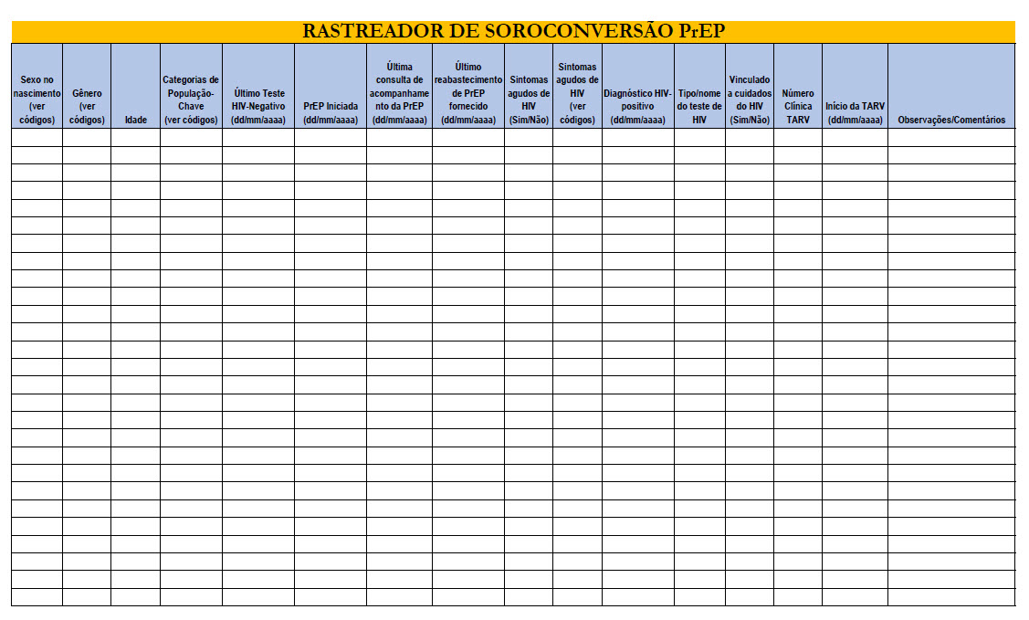
Rastreador de Soroconversão
Notes:
O Rastreador de Soroconversão está na pasta do participante.

Slide 208
Importância do Rastreador de Soroconversão
O rastreador é completado durante as consultas de acompanhamento para os clientes da PrEP que soroconvertem para HIV positivo.
Documentos fonte para preencher este formulário: Registro de Cliente da PrEP e registros de TARV.
Consulte as definições de variáveis ​​e códigos conforme necessário ao preencher o rastreador.
O rastreador ajudará a garantir a vinculação e o acompanhamento adequados de clientes diagnosticados com HIV e pode facilitar a notificação de soroconversões para a vigilância.

Slide 209
Pergunta
Como vocês podem adaptar e usar esses formulários em suas instalações?

Slide 210
INTERVALO DA MANHÃ

Slide 211
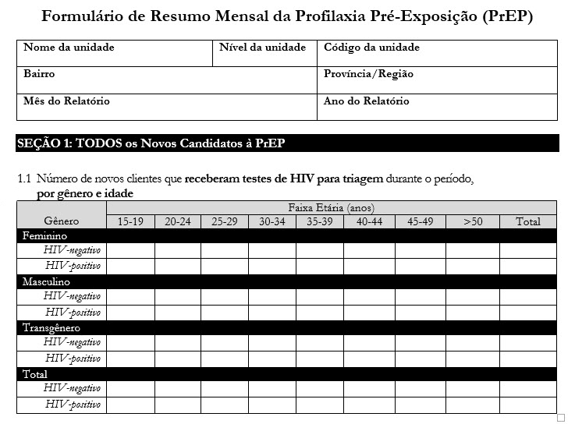
Formulário de Resumo Mensal da PrEP
Notes:
O Formulário de Resumo Mensal da PrEP está na pasta do participante.

Slide 212
Formulário de Resumo Mensal da PrEP
(continuação)
Idealmente, todos os dados de todos os pontos de teste de HIV referentes à PrEP dentro de uma instalação devem ser combinados e relatados aqui.
O número de clientes que testam HIV-negativo é o “denominador” para avaliar a cobertura de quem é elegível para triagem da PrEP. A tabela de dados para o teste de HIV e resultados deve ser retirada dos registros dos Centros de Testagem e Aconselhamento da clínica.
Documentos fonte para preencher este formulário: Use o Registro de Triagem da PrEP e o Registro de Cliente da PrEP.
Vamos revisar o formulário seção por seção.

Slide 213
Prática:
Formulário de Resumo Mensal da PrEP
Os dados de amostra do Formulário de Resumo Mensal
da PrEP está em seus manuais.
Com seu grupo, preencham o Formulário de Resumo
Mensal da PrEP usando esses dados.
Discutam em grupo como preencher cada seção.
Em seguida, cada participante deve preencher seu próprio formulário.
Vocês terão 15 minutos para trabalhar.

Slide 214
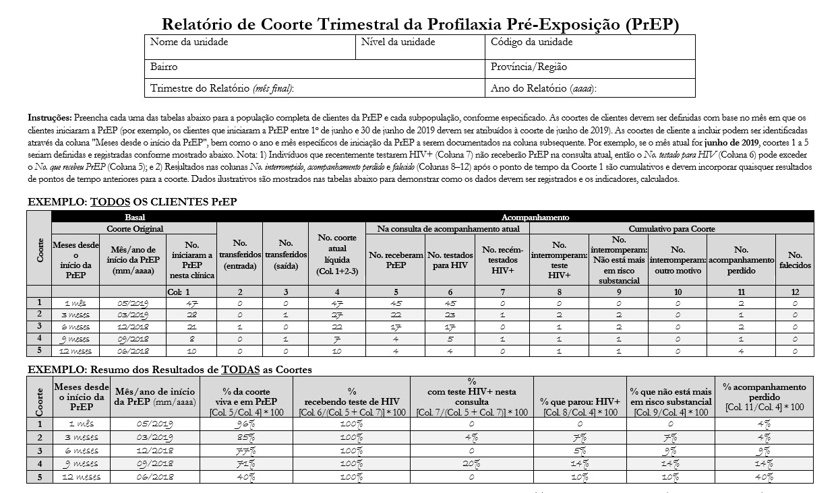
Relatório de Coorte Trimestral da PrEP
Notes:
O Relatório de Coorte Trimestral da PrEP e um exemplo preenchido estão em suas pastas.

Slide 215
Relatório de Coorte Trimestral da PrEP
(continuação)
Este formulário é usado para coletar e rastrear dados por trimestre e coorte de PrEP.
Fonte para preencher este documento: Use o Registro de Cliente
da PrEP.
Vamos revisar o formulário seção por seção.

Slide 216
Prática:
Relatório de Coorte Trimestral da PrEP
As instruções para o Relatório de Coorte Trimestral
da PrEP estão em seus manuais.
Com seu grupo, preencham o Relatório de Coorte
Trimestral da PrEP usando essas informações.
Discutam em grupo como preencher cada seção.
Então cada participante deve preencher seu próprio formulário.
Vocês terão 15 minutos para trabalhar.

Slide 217
Pergunta
Como vocês podem adaptar e usar esses
formulários de M&A em suas instalações?

Slide 218
ALMOÇO

Slide 219
Pergunta
Quais são os possíveis pontos de
entrada ou maneiras pelas quais um
cliente pode ser encaminhado
ou apresentado à PrEP?

Slide 220
Pontos de entrada para a PrEP
Clínica ou unidade ambulatorial
  Teste de HIV (o mais comum)
  Testes para ISTs
  Serviços de violência sexual e de gênero
  Serviços de redução de danos e outros serviços de tratamento de drogas
  Serviços pré-natais
Serviços de ginecologia e reprodutivos
Paciente internado
  Encaminhado do pronto-socorro ou pelo pessoal do hospital

Slide 221
Pontos de entrada para a PrEP
(continuação)
Testes de HIV com base na comunidade—os clientes testados em ambientes comunitários podem ser encaminhados para a PrEP.
Transmissão Vertical—parceiros HIV-negativos de mulheres grávidas HIV-positivas podem ser encaminhados para PrEP.
Serviços de PEP—Clientes em serviços de PEP podem ser encaminhados para PrEP.

Slide 222
Transição de PEP para PrEP
Clientes que se apresentam mais de uma vez para a PEP podem ser candidatos à PrEP.
Os encontros de PEP devem ser vistos como uma oportunidade de prevenção para ajudar as pessoas em risco a se envolverem em serviços sustentados de redução de riscos e prevenção do HIV, incluindo a PrEP.
A PrEP oferece proteção mais consistente contra o HIV do que cursos repetidos de PEP.

Slide 223
Pontos de entrada para PrEP para uso de M&A
Se sua unidade tiver vários pontos de entrada, considere adaptar as ferramentas de M&A da PrEP para capturar esses pontos.
Isso fornecerá informações muito úteis sobre a origem dos clientes da PrEP, o que ajudará a informar estratégias nacionais de prevenção e criação de demanda.

Slide 224
Introdução ao Fluxo Cliente e Clínica PrEP
O fluxo de clientes da PrEP descreve a sequência de serviços de PrEP que os clientes novos e antigos recebem.
O fluxo do cliente deve ser adaptado para se adequar à estrutura da clínica e aos procedimentos existentes.

Slide 225
Trabalho em grupos pequenos
Cada etapa do Fluxo Cliente e Clínica PrEP para a
consulta inicial é escrita em uma folha de papel.
Cada grupo receberá um conjunto de etapas.
Com o grupo, colem as etapas na parede na ordem correta, horizontalmente.
Todos devem discutir e, trabalhando em conjunto, colocá-las em ordem, revisando ao longo do caminho conforme necessário.
Não numere as etapas, apenas cole-as na parede na ordem correta.
Vocês terão 15 minutos para trabalhar.

Slide 226
Consulta de Acompanhamento Fluxo Cliente e Clínica PrEP
As Etapas de Acompanhamento do Fluxo Cliente e Clínica PrEP estão nos manuais.
Vamos revisar as etapas uma a uma.

Slide 227
Alcance da PrEP para acompanhamento
O Alcance da PrEP para Acompanhamento está nos manuais.
Vamos revisar as informações passo a passo.

Slide 228

Definições de cliente PrEP
Cliente iniciado na PrEP: Preencheu o formulário de triagem para
elegibilidade para a PrEP e iniciou a PrEP.
Cliente recusou a PrEP: Preencheu o formulário de triagem para
elegibilidade para a PrEP e foi considerado elegível, mas recusou a
oferta de PrEP.
Cliente descontinuado na PrEP: Iniciou a PrEP mas foi documentado como recusa a continuar tomando a PrEP por qualquer motivo.
Consulta PrEP perdida: Iniciou a PrEP e perdeu uma consulta de acompanhamento nos últimos 90 dias.
Perdido no acompanhamento: Iniciou a PrEP e perdeu uma consulta de acompanhamento há mais de 90 dias.
Notes:
Essas definições também estão nos manuais.

Slide 229
Perguntas
Quando um cliente perde uma consulta de acompanhamento da PrEP, que
procedimentos são seguidos em suas
instalações? Como isso se assemelha ou
difere destas informações?
Agora que vocês revisaram o fluxo do cliente e as ferramentas de M&A, que desafios podem ver para o acompanhamento da PrEP em suas instalações?
Quais estratégias podem ser usadas para enfrentar
os desafios?

Slide 230
Pergunta
Quais perguntas ou preocupações
finais vocês têm sobre a implementação
da PrEP?

Slide 231
Resumo do Módulo 5
Rastrear dados de triagem para a PrEP pode informar um aumento nos esforços de alcance e educação e materiais IEC.
Rastrear dados de soroconversão na PrEP ajudará a garantir a vinculação e o acompanhamento adequados de clientes diagnosticados com HIV e pode facilitar a notificação de soroconversões para a vigilância.
Clientes que se apresentam mais de uma vez para a PEP podem ser candidatos à PrEP. Envolva esses clientes em serviços sustentados de redução de riscos e prevenção do HIV, incluindo a PrEP.
Se sua unidade tiver vários pontos de entrada, considere adaptar as ferramentas de M&A da PrEP para capturar esses pontos.

Slide 232
Módulo 6
Pós-teste, análise e encerramento
6
Avaliação pós-treinamento, análise e encerramento
232
Notes:
No Módulo 5, você fará uma avaliação pós-treinamento e uma análise do treinamento.

Slide 233
Avaliação Pós-Treinamento
O objetivo desta avaliação pós-treinamento é descobrir o que você sabe sobre a implementação da PrEP e quanto os seus conhecimentos e habilidades melhoraram desde a avaliação pré-treinamento.
Os resultados das avaliações pré-treinamento e pós-treinamento ajudarão a melhorar treinamentos futuros.
Lembre-se de escrever seu nome em sua avaliação.
Você receberá uma cópia das respostas corretas ao sair do treinamento.
Você tem 15 minutos para concluir a avaliação.

Slide 234
Competências Específicas da PrEP
Depois de concluir este programa de treinamento, os participantes serão capazes de:
Identificar candidatos elegíveis para a PrEP.
Avaliar o risco individual para HIV.
Educar e aconselhar candidatos e usuários da PrEP.
Avaliar a elegibilidade médica para a PrEP.
Prescrever a PrEP.
Realizar avaliações clínicas e laboratoriais durante as consultas de acompanhamento da PrEP.
Determinar como as ferramentas de M&A da PrEP podem ser usadas localmente.
Fornecer educação sobre adesão, aconselhamento e apoio aos candidatos e usuários de PrEP.

Slide 235
Avaliação de Treinamento
Por favor, dediquem alguns minutos para preencher este Formulário de Avaliação de Treinamento.
Agradecemos seu feedback honesto para nos ajudar a melhorar treinamentos futuros.
Sua avaliação será confidencial. Você não precisa incluir seu nome.

Slide 236
Outros Recursos de PrEP para Provedores
World Health Organization. Consolidated Guidelines on the Use of Antiretroviral Drugs for Treating and Preventing HIV Infection: Recommendations for a Public Health Approach. 2nd edition. Genebra: WHO; 2016. http://www.who.int/hiv/pub/arv/arv-2016/en/. Acessado em 11 de janeiro de 2019.
World Health Organization. PrEP. Genebra: WHO; 2018. http://www.who.int/hiv/topics/prep/en/://www.who.int/hiv/topics/prep/en/. Acessado em 11 de janeiro de 2019.
UNAIDS. Oral Pre-Exposure Prophylaxis: Putting a New Choice in Context. Genebra: UNAIDS; 2015. http://www.unaids.org/sites/default/files/media_asset/UNAIDS_JC2764_en.pdf. Acessado em 11 de janeiro de 2019.
PrepWatch. http://www.prepwatch.org/.
Centers for Disease Control and Prevention. Pre-Exposure Prophylaxis (PrEP). http://www.cdc.gov/hiv/risk/prep/. Acessado em 11 de janeiro de 2019.
Notes:
Esses recursos também estão relacionados no início do manual do participante.

Slide 237
Outros Recursos de PrEP para Provedores
(continuação)
Fonner VA, Dalglish SL, Kennedy CE, et al. Effectiveness and safety of oral HIV preexposure prophylaxis for all populations. AIDS. 2016; 30(12): 1973-1983. doi: 10.1097/QAD.0000000000001145.
Glidden DV, Amico KR, Liu AY, et al. Symptoms, side effects and adherence in the iPrEx open-label extension. Clin Infect Dis. 2016; 62(9):1172-1177. https://doi.org/10.1093/cid/ciw022.
The Fenway Institute. PrEP Clinical Study Data Sheet. http://www.projectinform.org/pdf/prepstudydata.pdf. Accessed October 5, 2016.
World Health Organization. Review: Safety of Tenofovir PrEP in Pregnant and Breastfeeding HIV-Negative Women and Their Infants. http://emtct-iatt.org/wp-content/uploads/2016/08/WHO-TDF-pregnancy-Lynne-Mofenson.August-21-2016.pdf. Accessed October 5, 2016.
UNAIDS. M&E Guidelines: M&E of Key Populations at Higher Risk for HIV. Genebra: UNAIDS; 2018. http://www.unaids.org/en/dataanalysis/monitoringandevaluationguidance.
Notes:
Esses recursos estão relacionados no início do manual do participante.

Slide 238
Recursos de PrEP para Usuários
CDC, Division of HIV/AIDS Prevention, National Center for HIV/AIDS, Viral Hepatitis, STD and TB Prevention. Take Charge of Your Health. http://www.cdc.gov/hiv/pdf/risk_PrEP_TalkingtoDr_FINALcleared.pdf.
Please PrEP Me. What Is PrEP? http://www.PleasePrEPMe.org/resources. Acessado em 11 de janeiro de 2019.
PrEP Facts: Rethinking HIV Prevention and Sex. https://www.facebook.com/groups/PrEPFacts/.
PrEP Project. What Is Prep? http://www.whatisprep.org. Acessado em 11 de janeiro de 2019.
Terrence Higgins Trust. What Is Prep? http://www.iwantprepnow.co.uk. Acessado em 11 de janeiro de 2019.

Slide 239
Recursos Locais de PrEP
[Inserir recursos, organizações, clínicas, estudos, etc. locais da PrEP]

Slide 240
Obrigado pela participação!
Notes:
Obrigado pela participação de vocês.
Desejamos sucesso na implementação da PrEP em suas instalações.
Não se esqueçam de levar os manuais dos participantes ao saírem.

